Slide 1
Navigation
No. | 기준 | 내용
1 | 비정회원 진입 가능 페이지 | 공지사항, 이벤트 페이지, 하트스토어, 친구초대, 솔커란?, 자주 묻는 질문, 고객센터, 아는 사람 만나지 않기, 프로필 수정, 비밀번호 바꾸기, 푸시 알람 설정, 서비스 탈퇴, 로그아웃
2 | 로그인 유도 [P] | 비정회원 진입 불가 페이지에서는 해당 팝업을 노출
3 | 하트결제관련 | 비정회원인 경우에도 하트 스토어를 통해 결제 가능
4 | 이전 유저 프로필 보기 | 이전의 프로필을 보기 위해 저장되어 유지되는 시간은 24시간임 - 24시간 이후 들어오게 되면 이전에 보았던 유저를 스와이프로 볼 수 없음 - 24시간은 유저가 앱을 실행한 시간부터 흘러가는 시간을 의미 (중간에 앱을 종료하였다가 재시작하여 이용한 시간 포함) - 비정회원시간 + 정회원시간을 합쳐 이용시간 24시간, 정회원 이용시간 24시간, 비정회원 이용시간 24시간
5 | 프로필 화면 | 비정회원은 솔커광장에 자신의 프로필 이미지가 노출되지 않음 (정회원들의 프로필만 노출)
[P]
정회원부터 가능하세요.
정회원 승인까지 잠시 기다려 주세요.
(프로필에 얼굴 잘보이는 사진 올리셨는지 미리 확인 부탁드려요)
취소
내 프로필 보기

Slide 2
회원가입 시 하트
일반가입
남자 10개
여자 30개
가입한 회원이 남자
30개
초대 가입
본인
가입한 회원이 여자
30개
친구
친구가 남자
10+15개
친구가 여자
30+15개
초대회원 10명 제한 : 초대한 사람 중 정회원이 되는 10명이 되는 순간 초대는 할 수 없게 됩니다.

Slide 3
솔커톡 하트 (신청/종료)
신청
남자
40개
여자
5개
거절 시 남자는 30개 돌려받으며 여자는 5개 돌려받음
거절의 경우 : 거절버튼으로 거절 또는 시간이 지나서 리스트에서 사라지는 경우
종료
남자
기본 30개
30개 까지는 솔커가 보내며
30개 초과는 유저가 보냄
여자
기본 3개
3개 까지는 솔커가 보내며
3개 초과는 유저가 보냄
솔커톡 종료 시 하트를 보내는 쪽은 솔커톡을 신청한 사람임

Slide 4
솔커톡 하트 (예외 상황)
1. 솔커톡 종료 했으나 20시간 이상 보내지 않을 시 (신청한 사람이 보내는 것임)
남자
30개 자동 발송
여자
3개 자동 발송
자동발송은 솔커에서 보내는 것입니다.

Slide 5
솔커톡 하트 (예외 상황)
2. 대화 내용의 길이에 따른 상황
여자가 작성한 글자 0개인 경우
남자가 적은 대로 발송(0개 가능)
남자
여자가 작성한 글자 1개~10개 사이인 경우
최소 5개/남자가 적은 대로
여자가 작성한 글자 10개 이상인 경우
최소 10개/남자가 적은 대로
여자
남자가 작성한 글자 0개인 경우
여자가 적은 대로 발송(0개 가능)
남자의 글자수가 1개 이상인 경우
최소 1개/여자가 적은 대로
최소 5개의 경우는 0~5개를 유저가 보낼 시 솔커에서 5개를 보내주며 6~30개까지 작성 시 해당 작성분에 대하여 솔커에서 보냄. 30개 초과분은 기존의 로직 사용
최소 10개의 경우는 0~10개를 유저가 보낼 시 솔커에서 10개를 보내주며 11~30개 까지 작성 시 해당 작성분에 대하여 솔커에서 보냄. 30개 초과분은 기존의 로직 사용
남자가 적은 대로의 발송(0개 가능) 에서는 0개 작성 시에는 0개가 발송되며 1~30개 까지는 솔커에서 보내주며 30개 초과분은 기존의 로직 사용
여자가 적은 대로 발송(0개 가능) 에서는 0개 작성 시에는 0개가 발송되며 1~3개 까지는 솔커에서 보내주며 3개 초과분은 기존의 로직 사용
- 최소 1개의 경우는 0~1개를 보낼 시 솔커에서 1개를 보내주며 2~3개를 보낼 시 작성분에 대해 솔커에서 보냄. 3개 초과분은 기존의 로직 사용

Slide 6
스마트폰 홈화면 솔커앱 아이콘위로
새로 변화가 일어난
숫자가 표시되는데요
위의 숫자는 다음과 같은 경우의 수만 더해져서 표시돼요
본인에게 솔커톡 신청을 한 사람
본인이 이성에게 솔커톡 신청을 했는데
그 이성이 솔커톡 신청을 받은 수
3. 솔커톡 중인데 상대에게 새로 온 메시지 수
이렇게 1+2+3번을 더한 총수가 표시됨
Ex) 나에게 솔커톡 신청한 이성 2명
내가 이성 5명에게 솔커톡 신청했는데 받아준 이성이
3명
솔커톡 대화중인 이성이 7명있는데 그중에
4명이 새로 톡을 보내왔을 때
앱 위로 표시되는 수가 9명이 돼요
물론 위의 상황은 실시간으로 이루어지기 때문에
올라가는 숫자도 실시간으로 올라가야 해요
3번 상황에서 한명이 여러 개의 솔커톡 메시지를 보내도
숫자는 하나만 올라가요
Ex) 솔커톡 중인 a,b,c 세명중
a는 솔커톡 새 메시지 1개 보냈고 b는 새로 보낸거 없고
c는 새 메시지 5개 보냈을 때
솔커톡 새메시지 총 수 6개를 더하는게 아닌
새로 보낸 사람 a,c만 더해서 숫자 2가 올라가는 거에요
물론 새로 보낸사람 숫자는 실시간으로 올라가요
개인별 새로 보낸 솔커톡 수는
솔커톡 목록에서 이미 확인할 수 있어요
12

Slide 7
1.솔커 (솔로에서 커플까지)
2. 이상형도 만나고
3. 돈도 버는 앱
4. 이상형에게 거절당해도 내가 왜 싫은지
솔직하게 들을 수 있어서
5. 결국 이상형을 만나는 앱
솔커
가입하기
로그인
사진 더 있으니 넘겨보라는 원

Slide 8
Updated (16/06/27)
1. 디자인에서 시작하기로 SNS회원가입과 로그인이 합쳐져 있습니다. 회원이 아닌 경우 시작 시 회원가입로직을 타게 되며 이미 회원인 경우에는 자동 로그인으로 되어 솔커광장으로 이동하게 됩니다.
본인 휴대폰에 가입되어 있는 페이스북 (or 카카오톡 or 이메일)
이메일아이디와 비밀번호
자동으로 설정
(페이스북이나 카카오톡 이메일 가입안되어 있거나
로그아웃 상태면 페이스북이나 카카오톡 이메일 로그인 창으로)
페이스북 계정으로 가입하기
* 페이스북/카카오톡에 절대 흔적 안남아요
이 안내문구는
꼭 페이스북 계정으로 가입하기와
카카오톡 계정으로 가입하기
중간에 넣어주세요
* 가입 절차가 간단해요
카카오톡 계정으로 가입하기
네이버메일 계정으로 가입하기
다른 이메일 계정으로 가입하기

Slide 9
Updated (16/07/08.)
1. 작성 시 비정상 종료 되면 회원가입 단계를 처음부터 시작하지만 가입하기 버튼 선택 후 작성 내용이 저장된 상태에서 비정상 종료가 된다면 다음 앱 실행 시 화면은 다음 스탭의 회원가입단계 화면이 노출
이메일 입력 시 xxxx@xxxxx.xxx의 이메일 형식이
아니면 진행이 안됨
이메일 아이디*
이메일은 비밀번호 찾기에 사용돼요
비밀번호*
비밀번호 입력할때는
방금 친글자는 보이다가 다음글자 치면
* 로 표시가 됨
또는 방금 친글자 시간이 1초 지나면
자동으로 * 로 표시됨
4자리 이상 입력해주세요
비밀번호 확인*
다시 한번 입력해주세요
성별*
추천인 코드
성별 터치하면
남자
여자
이렇게 선택박스 뜸
이용약관 보기
개인정보 방침 보기
이용약관과 개인정보 이용방침
클릭시 그 약관창이 뜸
위 약관에 동의합니다
솔커 가입하기

Slide 10

화면코드 |  | 페이지명 | 솔커 이용약관 및 개인정보 취급방침 | DESCRIPTION
화면경로
1 | 회원가입 페이지 이동 (이전페이지이동)
2 | 개인정보 취급방침 내용 노출
3 | 이용약관 내용 노출
1
Status Bar
Status Bar
개인정보 취급방침
이용약관
2
개인정보 취급방침
3
이용약관
개인정보 취급방침 내용입니다. 개인정보 취급방침 내용입니다. 개인정보 취급방침 내용입니다개인정보 취급방침 내용입니다. 개인정보 취급방침 내용입니다. 개인정보 취급방침 내용입니다
개인정보 취급방침 내용입니다. 개인정보 취급방침 내용입니다. 개인정보 취급방침 내용입니다
개인정보 취급방침 내용입니다. 개인정보 취급방침 내용입니다. 개인정보 취급방침 내용입니다
개인정보 취급방침 내용입니다. 개인정보 취급방침 내용입니다. 개인정보 취급방침 내용입니다
개인정보 취급방침 내용입니다. 개인정보 취급방침 내용입니다. 개인정보 취급방침 내용입니다
개인정보 취급방침 내용입니다. 개인정보 취급방침 내용입니다. 개인정보 취급방침 내용입니다
개인정보 취급방침 내용입니다. 개인정보 취급방침 내용입니다. 개인정보 취급방침 내용입니다
개인정보 취급방침 내용입니다. 개인정보 취급방침 내용입니다. 개인정보 취급방침 내용입니다
개인정보 취급방침 내용입니다. 개인정보 취급방침 내용입니다. 개인정보 취급방침 내용입니다
개인정보 취급방침 내용입니다. 개인정보 취급방침 내용입니다. 개인정보 취급방침 내용입니다
개인정보 취급방침 내용입니다. 개인정보 취급방침 내용입니다. 개인정보 취급방침 내용입니다
개인정보 취급방침 내용입니다. 개인정보 취급방침 내용입니다. 개인정보 취급방침 내용입니다
개인정보 취급방침 내용입니다. 개인정보 취급방침 내용입니다. 개인정보 취급방침 내용입니다 …
이용약관 내용입니다. 이용약관 내용입니다. 이용약관 이용약관 내용입니다. 이용약관 내용입니다. 이용약관 이용약관 내용입니다. 이용약관 내용입니다. 이용약관 이용약관 내용입니다. 이용약관 내용입니다. 이용약관 이용약관 내용입니다. 이용약관 내용입니다. 이용약관 이용약관 내용입니다. 이용약관 내용입니다. 이용약관 이용약관 내용입니다. 이용약관 내용입니다. 이용약관 이용약관 내용입니다. 이용약관 내용입니다. 이용약관 이용약관 내용입니다. 이용약관 내용입니다. 이용약관 이용약관 내용입니다. 이용약관 내용입니다. 이용약관
이용약관 내용입니다. 이용약관 내용입니다. 이용약관 이용약관 내용입니다. 이용약관 내용입니다. 이용약관 이용약관 내용입니다. 이용약관 내용입니다. 이용약관 이용약관 내용입니다. 이용약관 내용입니다. 이용약관 이용약관 내용입니다. 이용약관 내용입니다. 이용약관 …

Slide 11
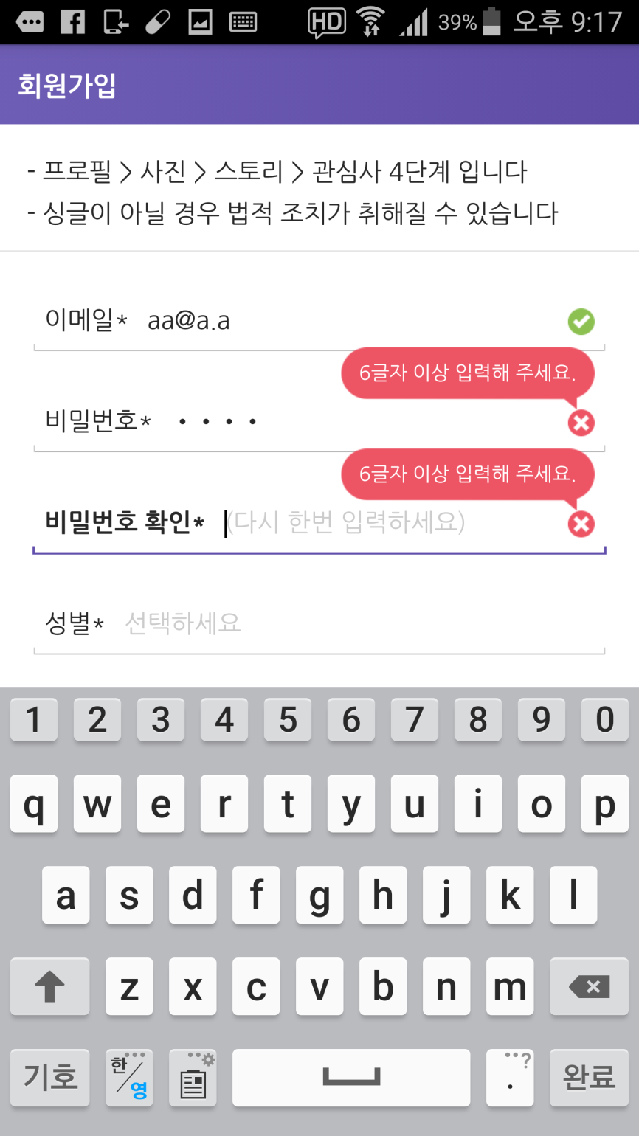
참조 이미지 사진이에요
이런 경고성 문구는 쓰지 않으려 합니다.
비밀번호 넣기에는 이런
알림 메시지가 자동으로
나왔으면 해요
물론 저희는 4자리에요
그래서 문구는 4글자 아닌 4자리인
4자리 이상 입력해 주세요
이 문구로 써주세요

Slide 12
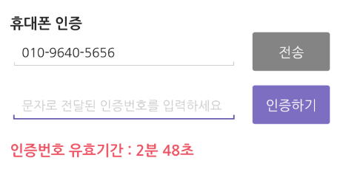
허위/중복 가입을 막기위한 절차입니다
휴대폰 번호는 절대 공개하지 않습니다
휴대폰 번호 지금 쓰고있는
휴대폰의 번호로 자동 바인딩
인증번호 자동 바인딩되며
인증하기도 자동 눌러짐
(물론 인증번호가 문자로도 가짐)
결론적으로 이창은 가입자의 어떤 터치가
없이도 바로바로 다 자동으로 체킹되어
다음 가입창으로 바로 넘어가지는
(인증되었을 때 헷갈리지 않게
인증되었습니다 팝업 메시지 뜬 후
바로 1초있다 자동이동)
인증번호 유효기간 말고
인증번호 유효시간으로
3분 자동으로 주어진 상황서
시간이 줄어나가는

Slide 13
닉네임도 추후변경이 어렵다는 문구에요
선택박스 출생년도만 나와요
남자회원인 경우 1992 가운데 위로 1950 아래로 2010
여자회원인 경우 1994 가운데 위로 1950 아래로 2010
2016년 년도선택 가운데가 남 1992 여 1994 지만
2017년되면 남 1993 여 1994가 돼요 이후에도
1년 지날때마다 자동으로 조정돼요
태어난해와 닉네임은
추후 변경이 어려우니 신중히 입력해주세요
지역
서울 경기 인천 강원 부산 대구 대전 광주 울산 경북 경남 전북 전남
충북 충남 제주 해외
태어난해*
학교
박사 대학원 대학교 전문대 고등학교 중학교 기타
지역*
직업
회사원 전문직 학생 사업 예술 기타
학교*
키 남자회원인 경우
150-155 155-160 160-165 165-170 170-175
175-180 180-185 185-190 190-195 195-200 200이상
(175-180이 가운데)
키 여자회원인 경우
140-145 145-150 150-155 155-160 160-165 165-170
170-175 175-180 180-185 185-190 190이상
(160-165이 가운데)
직업*
키*
종교*
혈액형*
흡연*
여기서 프로필 선택할때
글과 아이콘이 있으면 될거같아요
나중에 상세프로필에도
이 글과 아이콘이 보이고요
혈액형
A형 B형 O형 AB형
성격*
3개이상 5개이하로 선택 가능
종교
기독교 불교 천주교 기타 무교
닉네임*
닉네임 적는 칸으로
한글로만 적을수 있고요
닉네임 중복인지 아닌지
자동으로 체크돼요
흡연
No Yes
다음으로
성격 남자회원인 경우
열정적인 노력하는 책임감강한 지적인 쾌활한 신중한 유머러스한
모험적인 낙천적인 내향적인 배려심많은 4차원인 리더십 느긋한 친절한
키 여자회원인 경우
지적인 활기찬 빈틈많은 유머있는 꼼꼼한 상냥한 도도한 솔직한 섹시한
귀여운 책임감있는 수줍음타는 낙천적인 4차원인 이해심많은

Slide 14
성격 남자회원
열정적인 감수성 노력하는 건망증 책임감 지적인 쾌활한 다정다감 귀가얇은 적극적인
순진무구 자신감 신중한 유머러스 해바라기 직설적인 친화력 솔직한 장난기 잘챙김
매너갖춘 모험적인 세심한 낙천적인 내향적인 센스있는 배려심 4차원 리더십 느긋한 친절한
성격 여자회원
지적인 활기찬 빈틈많은 유머러스 상냥한 도도한 솔직한 섹시한 귀여운 책임감
수줍은 낙천적인 4차원인 이해심 화끈한 애교많은 시크한 조신한 웃음많은 시원시원
잘챙기는 정이많은 질투많은 감수성 활동적인 세심한 순진무구 귀가얇은 부드러운 사교적인

Slide 15
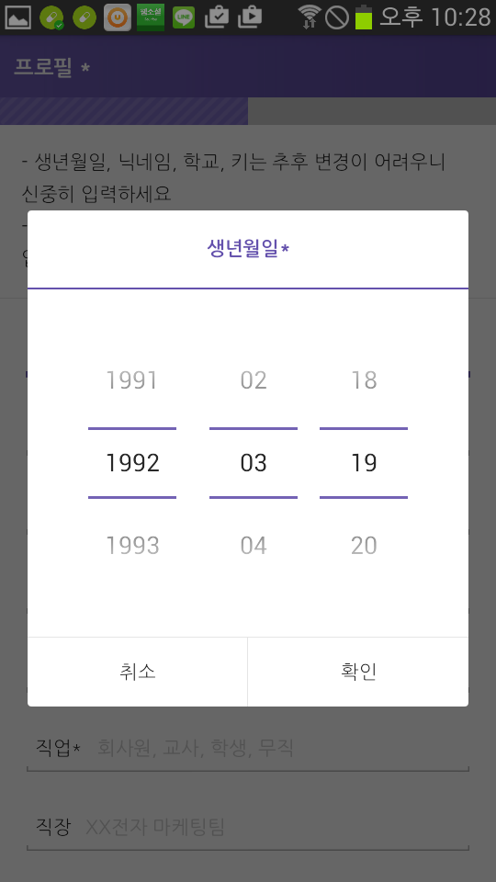
참조 이미지 사진이에요
출생년도만 나와서
출생년도만 선택할 수 있어요
월 일은 없어요
출생년도는 남자
선택박스 출생년도만 나와요
남자회원인 경우 1992 가운데 위로 1950 아래로 2010
여자회원인 경우 1994 가운데 위로 1950 아래로 2010
2016년 년도선택 가운데가 남 1992 여 1994 지만
2017년되면 남 1993 여 1994가 돼요 이후에도
1년 지날때마다 자동으로 조정돼요

Slide 16
이런식으로 두장이란
모범사진 예시 두장
여성회원이 가입인 경우는
여성 모범사진
남성회원이 가입인 경우는
남성 모범사진
Updated (16/07/08.)
1. 사진 입력까지 되어야 1차 적인 회원가입이 완료된 상태가 됨. 1차 회원가입 단계의 모든 내용은 필수 사항임
본인 사진 두장은 필수에요
얼굴이 잘 보여야 해요
어떤 사진을 쓸건지 선택박스 뜸
사진앨범
카메라
(필수사진이나 일반사진 누를시에는
메인사진 지정 이란 선택칸 하나 더 보임)
즉 필수사진이나 일반사진 누르면
사진앨범
카메라
메인사진 지정
이렇게 돼요
사진기
마크
사진기
마크
사진기
마크
사진 선택시 조절가능한 네모가
사진위에 있어 사진을 편히 자를수 있게
메인
필수
가입완료 누르면
정회원 승인까지 조금만 기다려주세요~
메시지
사진기
마크
사진기
마크
사진기
마크
가입시 주어지는 하트
남자는 10개
여자는 30개
탈퇴후 재가입시는 주어지는하트 없음 0개
이전으로
가입완료

Slide 17
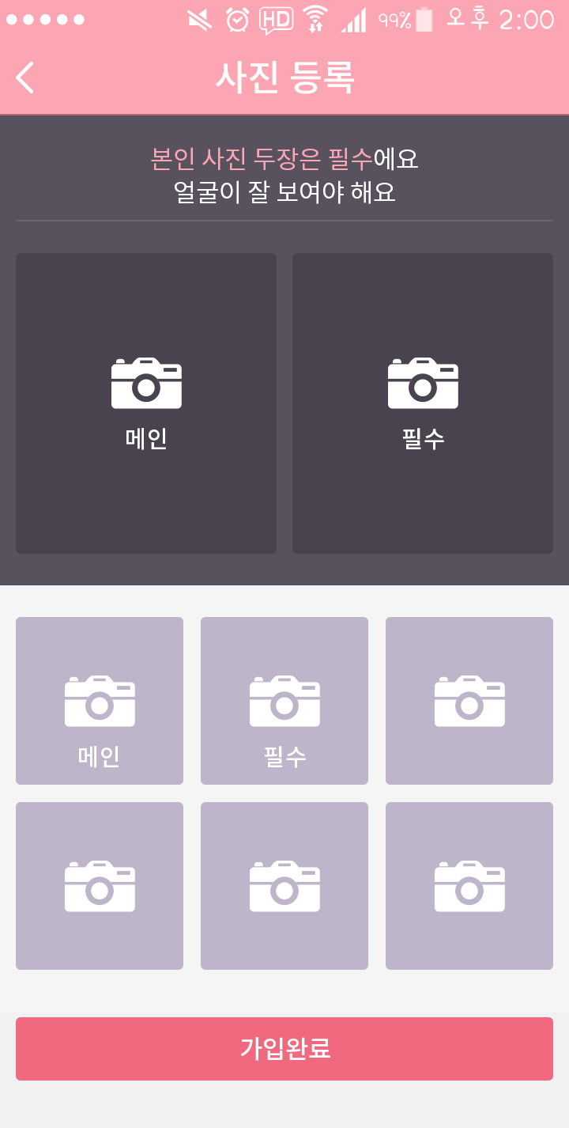
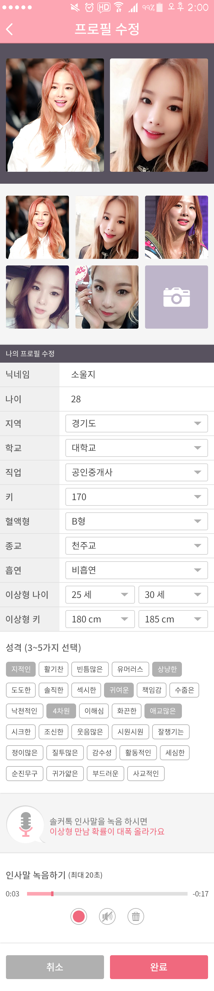
화면코드 |  | 페이지명 | 닉네임 검색페이지 | DESCRIPTION
화면경로
1 | 딤처리 팝업
2[P] | - 가입완료 버튼 선택 시 노출 확인 선택 시 : 솔커 광장페이지 이동 내 프로필 보기 선택 시 : 프로필 수정 페이지 이동
3 | 비정회원이 프로필 수정 페이지로 진입 시 해당 항목은 노출되지 않음
1
2
[P]
정회원 승인까지 잠시 기다려 주세요
(프로필에 얼굴 잘보이는 사진 올리셨는지 미리 확인 부탁드려요)
취소
내 프로필 보기
3
3
Updated (16/07/11.)
1. 팝업 추가

Slide 18
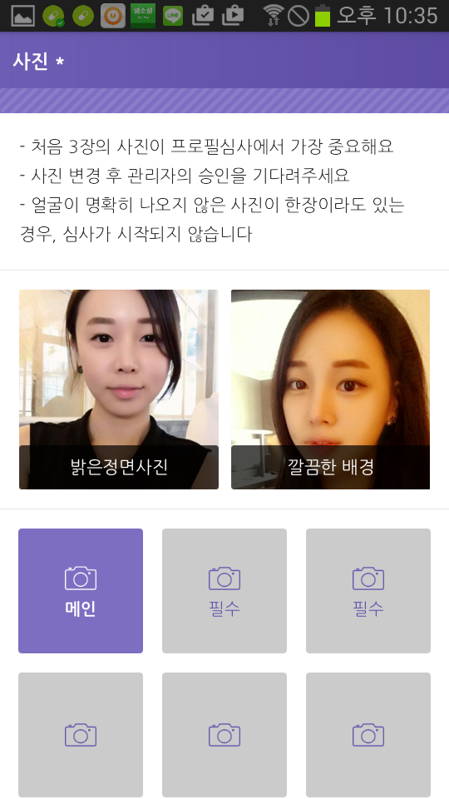
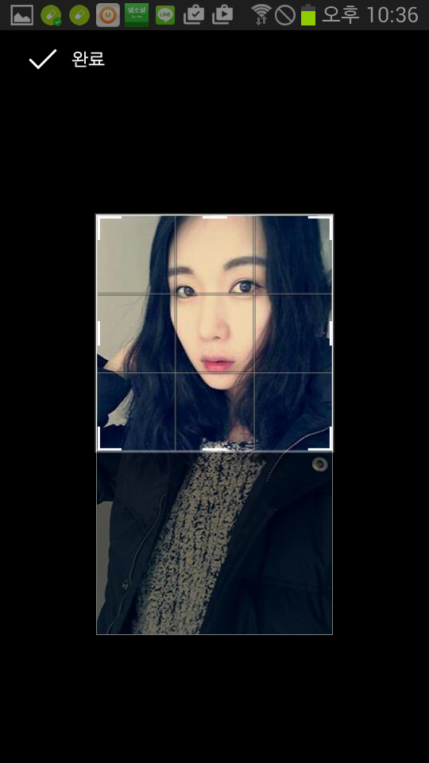

Slide 19
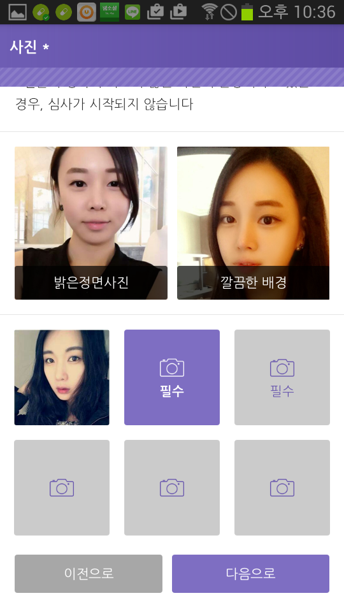
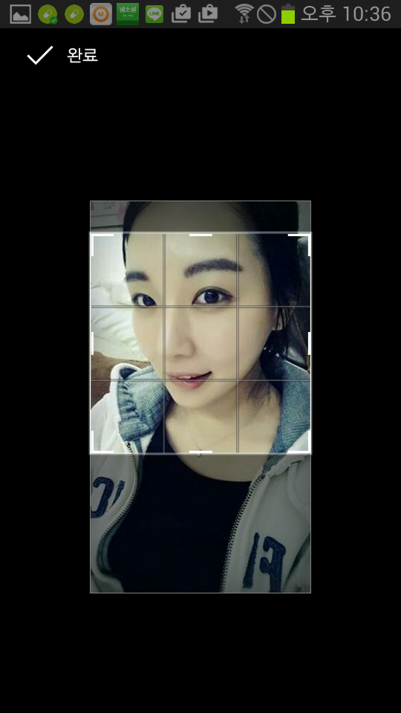
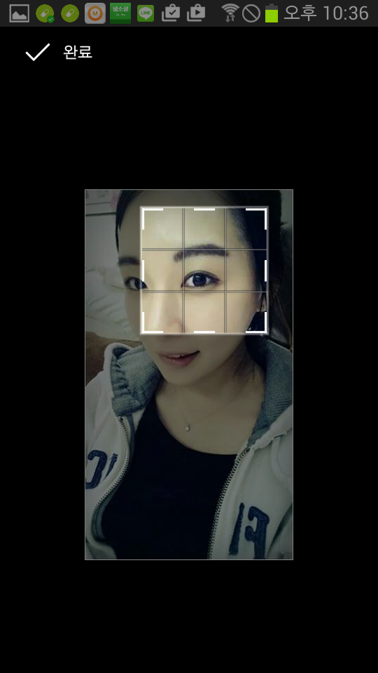

Slide 20
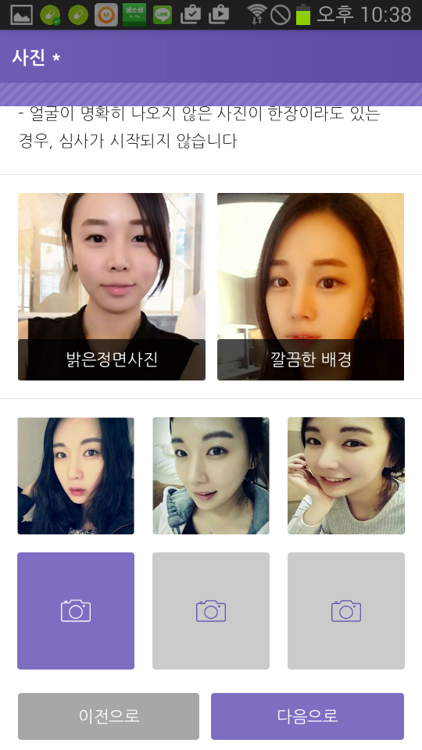
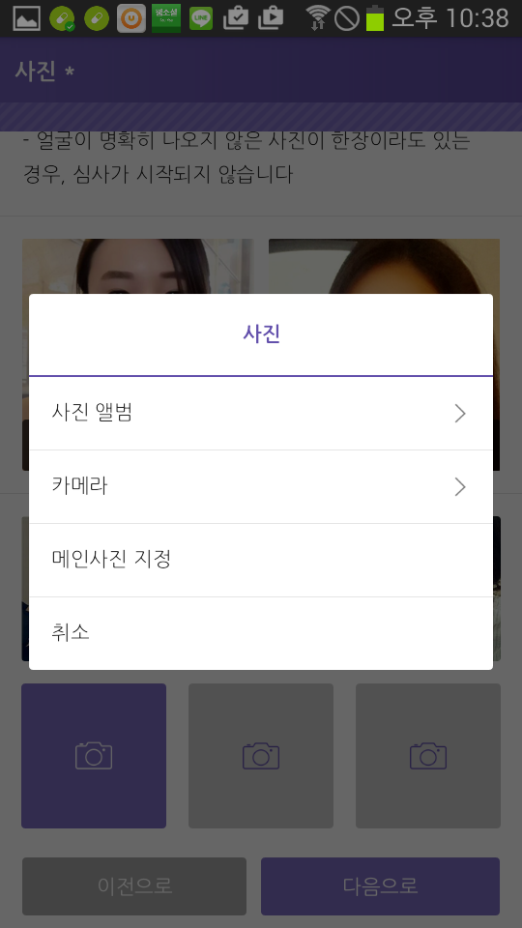

Slide 21
위 가입 절차에서
휴대폰 문자 인증번호가 갈때
솔썸 연락처로 가지는데
이미 가입된 휴대폰 번호인 경우는
휴대폰 문자 인증 단계에서
해당 번호로 가입된 아이디
artd389@gmail.com 이 있습니다.
확인 후 로그인 해주시거나
답장으로 문의주세요~
알림메시지가 뜸
프로필 사진이 부적절할 경우
다음과 같은
안내 문자를 관리자 페이지에서
보낼 수 있음
물론 문자내용 수정해서
보낼수도 있음
솔커입니다.
프로필에 얼굴 잘 보이는 사진
올려주시면 정회원 되실거에요
부탁드려요~

Slide 22
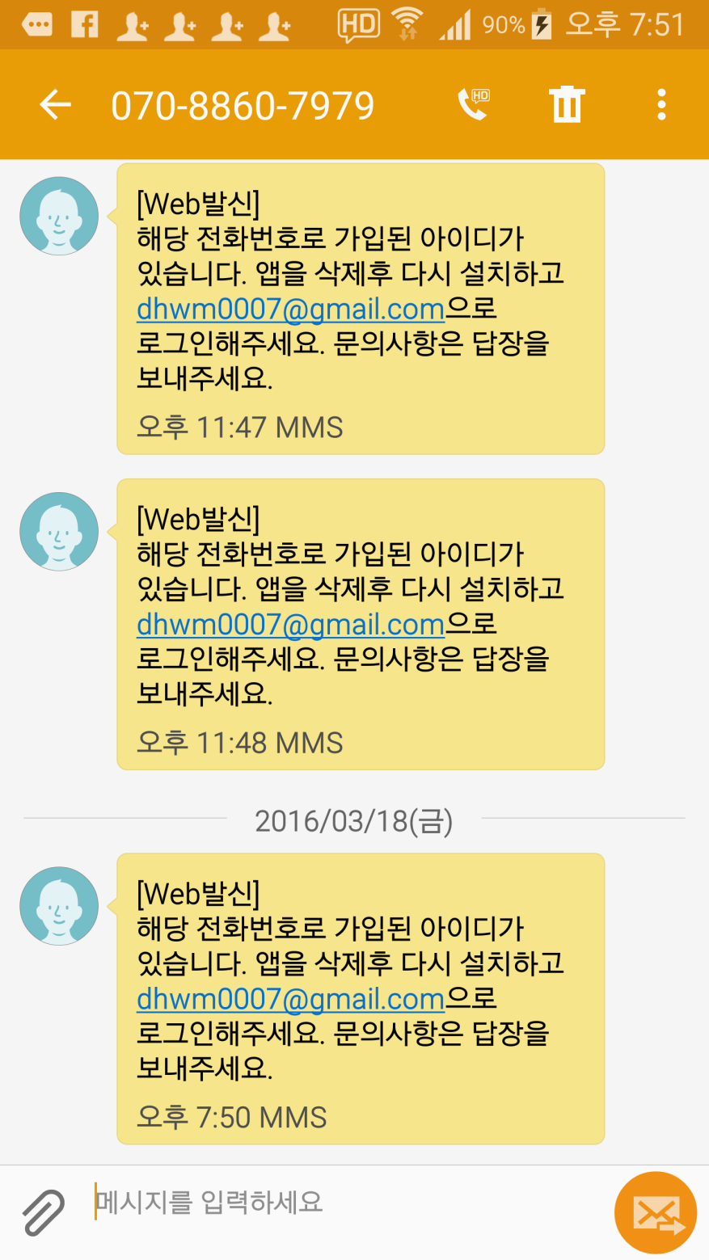
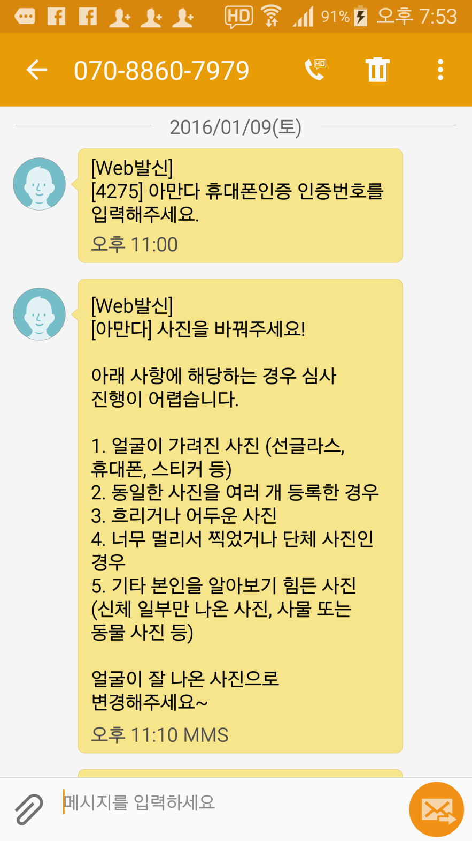
솔커
휴대폰
번호로
하려 합니다

Slide 23
솔커
아이디(E-mail)
회원가입 완료되면 자동으로 로그인 상태가 되어
이와같은 화면을 볼일은 없음
(앱을 껐다 켜도, 휴대폰을 껐다 켜도 언제나 로그인 상태
스스로 로그아웃을 했을 때만 로그아웃상태)
하지만 로그아웃했다 다시 로그인 하는 경우는 이와같은 화면을 보게됨
하단에 회원가입 버튼도 보임
비밀번호
로그인
페이스북 계정으로 로그인
이메일아이디와 비밀번호찾기에서
가입시 사용한 휴대폰 번호를
입력하면 이메일 아이디를 문자로 보내주고
비밀번호 찾기로 임시비밀번호를 받게되면
임시비밀번호를 문자와 이메일로 같이 보내줌
카카오톡 계정으로 로그인
네이버메일 계정으로 로그인
아이디/비밀번호 찾기
아이디나 비밀번호를 찾기 위해 여기를 누르면
회원가입

Slide 24
솔커
아이디(E-mail)
비밀번호
로그인
페이스북 계정으로 로그인
선택하란 문구 나오고
아이디(E-mail) 찾기
카카오톡 계정으로 로그인
비밀번호 찾기
네이버메일 계정으로 로그인
아이디/비밀번호 찾기
회원가입

Slide 25
솔커
아이디(E-mail)
비밀번호
로그인
아이디 찾기
가입시 사용한 휴대폰 번호를 적어주세요
그 휴대폰 번호로 아이디(E-mail)를 보내드려요
페이스북 계정으로 로그인
카카오톡 계정으로 로그인
전화번호 적는칸으로 어서 적으라는
커서 깜빡이고 있어요
네이버메일 계정으로 로그인
취소
확인
아이디/비밀번호 찾기
회원가입

Slide 26
솔커
아이디(E-mail)
비밀번호
로그인
비밀번호 찾기
아이디(E-mail)를 적어주세요
그 아이디(E-mail)로 임시비밀번호를 보내드려요
페이스북 계정으로 로그인
카카오톡 계정으로 로그인
아이디 적는칸으로 어서 적으라는
커서 깜빡이고 있어요
네이버메일 계정으로 로그인
취소
확인
임시비밀번호는 기획에
그 회원의 휴대폰번호와 아이디(E-mail)이메일 이렇게 두군데 다
보내는 걸로 되어 있을거에요
그런데 보안상의 문제로
이메일로만 비밀번호를 보내주는걸로 변경하려합니다
비밀번호 찾기 부분은 이렇게 변경 부탁드려요
아이디/비밀번호 찾기
회원가입

Slide 27
남자든 여자든 정회원이 되면 정회원 되었다는 푸시알람을 받음
정회원 되셨어요~(하트 이미티콘)
여자는 정회원 되면 푸시알람과 함께
앱 사용 유용 팁 문자를 받게되는데요
이 문자내용은 관리자페이지에서 직접 적고 수정할 수 있어요

Slide 28
정회원 된 회원이 앱을 사용하려고 하면
나오는 이상형 설정 창이에요
이건 내부 정보로만 되어서 상대가 이 회원의 프로필 내용을 볼때
이 회원의 프로필 내용에 이상형 항목이 뜨지는 않아요
하지만 본인이 자기 프로필을 볼때는 이상형 항목 설정이 보이고
물론 언제든 수정도 가능해요
아무것도 적지 않으면 본인 프로필을 볼때 본인 프로필에서
이상형 나이, 이상형 키 항목란만 나오고 그 옆은 빈칸으로 되어 있고
그 빈칸에는
이상형 나이를 적어주세요
이상형 키를 적어주세요
이런 문구가 회색글자로 적혀 있어요
프로필 수정은 남녀 상관없이 언제든 가능하며
메인사진과 필수사진만 수정시 바로 적용되지 않고
관리자의 승인 여부를 기다려야 함
(일반사진은 수정시 바로 적용되지만
당연히 관리자페이지 프로필수정회원 리스트에 프로필 수정회원으로 뜸)
이상형 설정을 하시면
이상형 매칭이 더 정확해져요
이상형 나이
이상
이하
이상형 키
이상
이하
솔커톡 인사말을 녹음 하시면
이상형 만남 확률이 대폭 올라가요
이상형 키 5cm 단위로 선택할 수 있어요
165-170
170-175
175-180
이런식으로요
인사말 녹음하기 (최대 20초)
녹음
듣기
삭제
녹음하기 누르면 바로 녹음 시작으로 시간표시도 됨
녹음 버튼 글자는 자동으로 종료 버튼으로 전환 (다음 페이지 참조)
(종료 버튼 누르면 자동으로 녹음 버튼으로 전환)
녹음을 시작해 주세요 팝업 나왔다 1초후 자동 사라짐
녹음버튼 다시 누르면 재녹음 가능
듣기는 본인이 녹음한 소리 듣기
삭제는 녹음 삭제로 누르면
정말 삭제하시겠어요?
삭제 취소
확인 창 뜸
솔커 시작하기
버튼 사이 간격 달라요

Slide 29
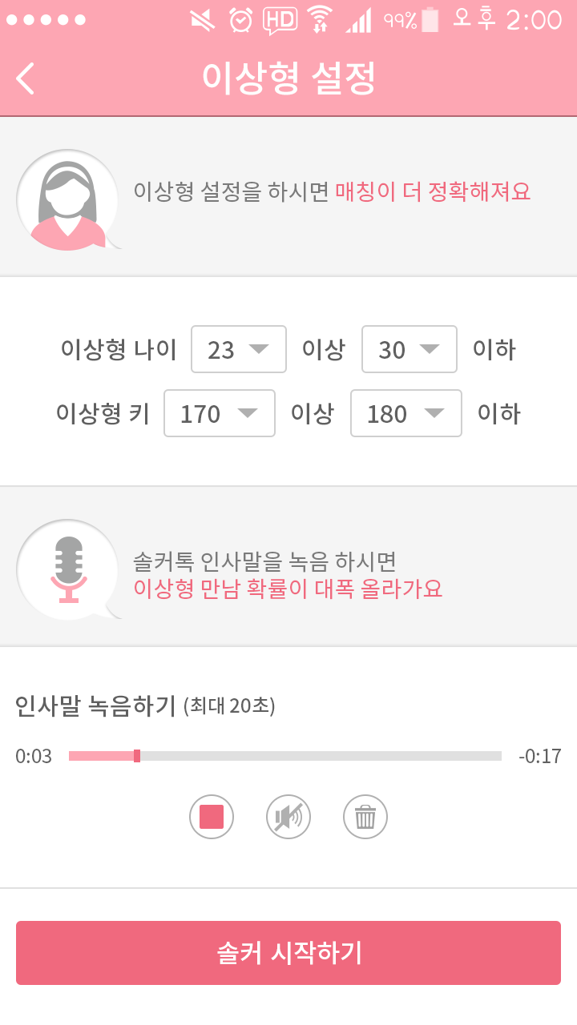
개발중이신데 문구 수정 죄송합니다
사용자에게 보다 이상형 나이 설정에 따른 변화를
명확히 알려줘야 해서요
이대로면 이상형 나이를 좁게 설정하고
이성이 다양하지 않다 오해해서 앱을 지우는 사람이 나올까
두렵기도 하고요
이 문구를 아래와 같이 수정해주세요
이상형 나이 설정을 하시면
그 나이에 속하는 이성만 보여요
(설정 안하시면 모든 나이대 이성이 보여요)
이상형 나이 안적고 이상형 키만 적을수도 있고요
반대로 이상형 나이만 적고 이상형 키를 안 적을수도 있어요
즉 이상형 나이, 이상형 키, 솔커톡인사말 다 독립적 항목이기때문에
셋다 적어도 되고
어느 두 개나 또는 하나만 적어도 돼요
당연히 셋다 안적고 솔커 시작하기 버튼 눌러도되고요

Slide 30
이상형 설정을 하시면
이상형 매칭이 더 정확해져요
이상형 나이
이상
이하
이상형 키
이상
이하
인사말을 녹음 하시면
이상형 만남 확률이 대폭 올라가요
인사말 녹음하기 (최대 20초)
녹음을 시작하란
1초있다 사라지는 메시지 창
녹음을 시작해주세요
종료
듣기
삭제
녹음시간
0
5
10
15
20
솔커 시작하기
녹음시간 이동 원

Slide 31
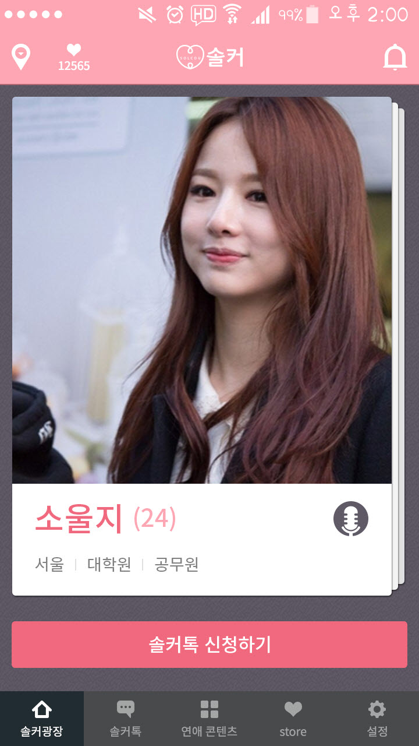

화면코드 |  | 페이지명 | 솔커광장 | DESCRIPTION
화면경로
1 | 검색 페이지로 이동
2 | 솔커톡은 정회원 부터 이용 가능. 비정회원 이 선택 시 해당 [P] 노출 - 확인 선택 시 : 솔커 광장페이지 이동 - 내 프로필 보기 선택 시 : 프로필 수정 페이 지 이동
1
2
[P]
정회원부터 가능하세요.
정회원 승인까지 잠시 기다려 주세요.
(프로필에 얼굴 잘보이는 사진 올리셨는지 미리 확인 부탁드려요)
취소
내 프로필 보기
2
Updated (16/07/11.)
1. 검색 페이지 이동 추가 2. 비정회원 솔커톡 선택 시 팝업 추가

Slide 32

화면코드 |  | 페이지명 | 닉네임 검색페이지 | DESCRIPTION
화면경로
1 | 솔커광장 페이지 이동
2 | 닉네임 검색 가능 - 정확한 닉네임으로 입력하여야 매칭된 닉네 임이 노출 됨 - 검색 결과값에 있어서는 솔커광장 페이지에 서 간략 프로필이 노출되며 이후 유저가 취 하는 액션 및 방식에 대해서는 기존의 방식 과 동일
3 | 검색 버튼 - 검색 결과 없을 시 팝업 노출
4 | 최근 검색한 닉네임 10개 노출
5 | 최근 검색한 닉네임 삭제
1
Status Bar
닉네임 검색
2
닉네임을 검색해주세요
3
4
지소울
5
피카츄
밤과음악사이
피구왕통키
분당김수현
3
[P]
정확한 닉네임을 입력해주세요
확인
Updated (16/07/11.)
1. 검색페이지 추가

Slide 33
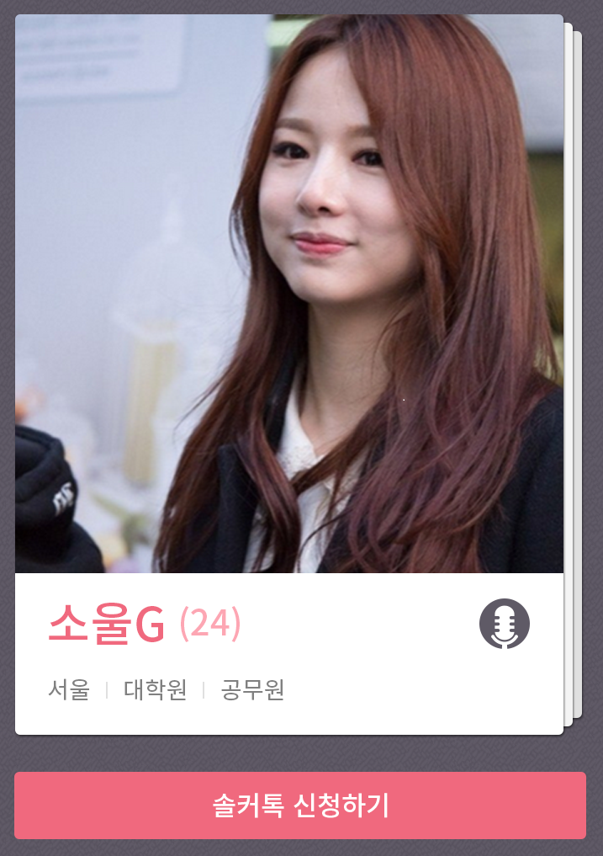
알림
마크
본인이 설정한 이상형 나이에 맞춰서 랜덤으로 보임
(지역 키는 무시 오직 이상형 나이에만 맞춰서 보임)
(단 여자회원이 지역설정에서 전체가 아닌
중부지방이나 남부지방 등을 설정했을 경우는
그 지역범위에서 보임)
이상형 나이를 설정하지 않은
회원은 모든 나이대 랜덤으로 보임
하트수
솔커
하트그림과 함께 하트수가 표시되고
이 하트수를 누르면 하트스토어로 바로 이동
앱실행안한지 2주지나거나 앱지운 회원은
솔커광장에서 안보임 (기본 설정으로 관리자 페이지에서 수정 가능)
하지만 앱을 다시 실행하면 다시 보임
이와 같이 목소리 녹음한 회원은
목소리 아이콘이 보여요
승인대기회원 정회원 상관없이 뭐라도 녹음한 회원에게는
이 마크가 자동으로 생성돼요
하지만 관리자가 이 회원의 목소리 녹음을 삭제하는 순간
자동으로 이 마크는 사라져요
닉네임은 한글로만 적을 수 있어요
솔커
광장
연애
콘텐츠
환경
설정
솔커톡
store
Notes:
앱 한번만 로그인 하면 그 이후 별도 로그인 과정 없이
언제든 바로 들어올 수 있음
실시간 매칭현황 대신에 기부데이팅 나온 사람 프로필로 대체 가능 또는 긴급공지로도 대체 가능
(고로 이 부분은 관리자에서 컨트롤 가능)
Setting 글자 대신에 톱니바퀴 아이콘으로 대체

Slide 34
지역설정
하트수
솔커
알림
마크
여자회원인 경우는 솔커광장에 한해서만
지역설정 기능 버튼이 있음
전체 중부지방 남부지방중 하나를 선택해서 볼 수 있음
설정한 지역은 계속 유지
전체
중부지방 (서울/경기/인천/강원)
남부지방 (충청/전라/경상/제주/해외)
(남부지방에 표시되어 있지는 않지만 대전 광주 울산 대구 부산
남부 지방에 포함돼요)
이렇게 3가지 선택박스 뜸
이상형 나이를 설정하지 않은
회원은 모든 나이대 랜덤으로 보임
솔커
광장
연애
콘텐츠
환경
설정
솔커톡
store
Notes:
앱 한번만 로그인 하면 그 이후 별도 로그인 과정 없이
언제든 바로 들어올 수 있음
실시간 매칭현황 대신에 기부데이팅 나온 사람 프로필로 대체 가능 또는 긴급공지로도 대체 가능
(고로 이 부분은 관리자에서 컨트롤 가능)
Setting 글자 대신에 톱니바퀴 아이콘으로 대체

Slide 35
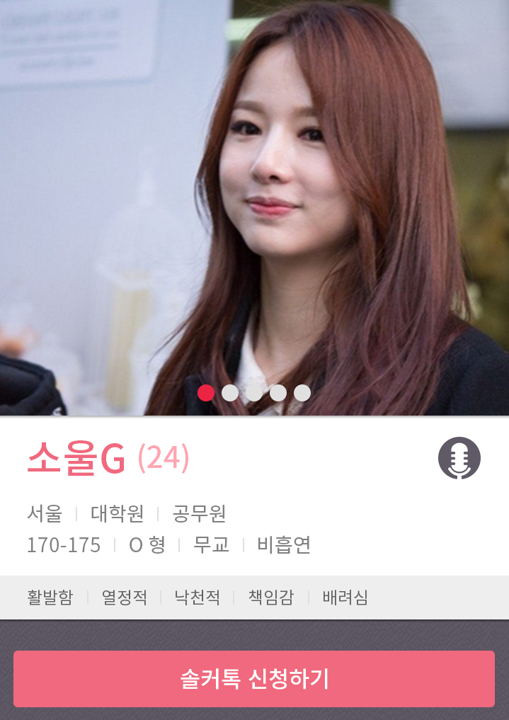
하트수
솔커
알림
마크
맘에 든 이성을 터치하면 이 화면으로 넘어가요
사진 넘겨서 볼수 있고
성격은 3가지를 고르는 거라
3개까지만 표시돼요
솔커
광장
연애
콘텐츠
환경
설정
솔커톡
store

Slide 36
알림
마크
솔커톡 신청하면 이문구도 함께 보여요
이 문구만 빨간글씨에요
하트수
솔커
거절의 기준은
상대방이 솔커톡을 거절하거나
시간이 지나서
아예 솔커톡이 안열리는 경우에만
하트 30개를 돌려주게 돼요
솔커톡이 열리면 상대가 아무말도 안하고 바로
솔커톡 대화방 종료해도
40하트는 그대로 소비돼요
이 규칙은 남녀동일하지만 하트갯수 차이가 있어요
아래내용을 봐주세요
솔커톡 대화신청을 하시겠어요?
40하트에요
(상대방이 솔커톡 신청받는건 무료에요)
본인 연락처 포함 어떤것도
적어서 보내실 수 있고요
상대방이 거절할 경우
30하트 돌려드려요
남자회원이 솔커톡 신청시 40하트 사용
상대가 거절하면 30하트 돌려받음
여자가 솔커톡 신청 5하트 사용
상대가 거절하면 3하트 돌려받음
지역
본인 연락처 포함
어떤것도 적어서
보내실 수 있어요
본인 자랑 많이 해주세요
아무것도 안적고
신청 누르셔도 돼요
직업
혈액형
하트수가 부족할 경우
하트가 부족해요
메시지 뜨며
자동으로 하트스토어로 가져요
흡연
신청
취소
솔커톡 신청받은 이성이 솔커톡 승낙하기 누르면
카톡 창과 같은 대화창이 떠요
사진 영상 카메라 보내기 가능하고요
다만 확인했는지 숫자1 기능은 없어요
솔커
광장
연애
콘텐츠
환경
설정
솔커톡
store

Slide 37
하트수
솔커
알림
마크
여자일 경우는 이렇게 숫자가 달라요
솔커톡 대화신청을 하시겠어요?
5하트에요
(상대방이 솔커톡 신청받는건 무료에요)
본인 연락처 포함 어떤것도
적어서 보내실 수 있고요
상대방이 거절할 경우
3하트 돌려드려요
지역
본인 연락처 포함
어떤것도 적어서
보내실 수 있어요
본인 자랑 많이 해주세요
아무것도 안적고
신청 누르셔도 돼요
직업
혈액형
흡연
신청
취소
솔커
광장
연애
콘텐츠
환경
설정
솔커톡
store

Slide 38
2
하트수
솔커
알림
마크
솔커톡 대화신청 받았단 알림마크 빨간색 숫자표시
물론 솔커톡 신청하면
상대이성에게 (본인이 아닌 상대이성에게 가는 푸시알람이에요)
솔커톡 대화신청 받으셨어요~
푸시알람 가요
이 푸시알람 터치하면 바로
내게 솔커톡 신청한 사람화면으로 이동돼요
솔커
광장
연애
콘텐츠
환경
설정
솔커톡
store
Notes:
앱 한번만 로그인 하면 그 이후 별도 로그인 과정 없이
언제든 바로 들어올 수 있음
실시간 매칭현황 대신에 기부데이팅 나온 사람 프로필로 대체 가능 또는 긴급공지로도 대체 가능
(고로 이 부분은 관리자에서 컨트롤 가능)
Setting 글자 대신에 톱니바퀴 아이콘으로 대체

Slide 39
쪽지
보기
신고
상단메뉴 없고 그 자리에 쪽지보기와 신고버튼 있어요
쪽지내용이나 솔커톡내용
허위 불량 프로필 신고할 수 있어요
언제든 받은쪽지 다시 확인
가능해요
사진
상대가 대화 신청한
쪽지가 이렇게 사진을
가리며 떠요
쪽지 아래 확인버튼을
누르면
쪽지 사라지고
사진 확인할 수 있어요
물론 상대가 쪽지없이 신청만
했으면 쪽지 안뜨고
쪽지 보기 버튼도 없어요
확인
나이
지역
학교
직업
성격
키
혈액형
종교
흡연
솔커톡을 받는 거라 이때는
이 문구가 있어요
솔커톡을 하시면 상대방에게
감사 하트를 받으실 수 있어요
(자세한 내용은 공지사항을 참조해 주세요)
감사하트 문구와 함께 감사하트 아이콘을 넣어주세요
눈에 이부분이 좀더 잘 띄웠으면 해서요
승낙버튼 옆에 거절버튼
거절버튼은 승낙버튼보다 작음
솔커톡 승낙
Free
거절

Slide 40
쪽지
보기
신고
사진 좌우로 넘겨서
볼 수 있음
터치시 사진만 보이는
화면으로 이동
사진
사진 더 있으니 넘겨보라는 원
나이
지역
항목 글자 없이 프로필 작성내용만
표시
175-180 A형
기독교 비흡연
이런 식으로요
학교
직업
성격
키
혈액형
종교
흡연
솔커톡을 하시면 상대방에게
감사 하트를 받으실 수 있어요
(자세한 내용은 공지사항을 참조해 주세요)
솔커톡 승낙 누르면
카톡 창과 같은 대화창이 떠요
사진 영상 카메라 보내기 가능하고요
다만 확인했는지 숫자1 기능은 없어요
솔커톡 승낙
Free
거절

Slide 41
하트수
솔커
알림
마크
솔커톡 신청받은 이성이 솔커톡 승낙 누르면
솔커톡 신청 보낸 상대에게
솔커톡이 이루어졌단 푸시 알람으로
솔커톡 대화방이 열렸어요~
푸시알람이가요
이 푸시알람 터치하면 바로 솔커톡 터치한 채팅목록
화면으로 이동돼요
1
연애
콘텐츠
환경
설정
솔커톡 새로시작된 숫자 마크가 떠요
(확인하고 나오면 사라져요)
솔커
광장
솔커톡
store
Notes:
앱 한번만 로그인 하면 그 이후 별도 로그인 과정 없이
언제든 바로 들어올 수 있음
실시간 매칭현황 대신에 기부데이팅 나온 사람 프로필로 대체 가능 또는 긴급공지로도 대체 가능
(고로 이 부분은 관리자에서 컨트롤 가능)
Setting 글자 대신에 톱니바퀴 아이콘으로 대체

Slide 42
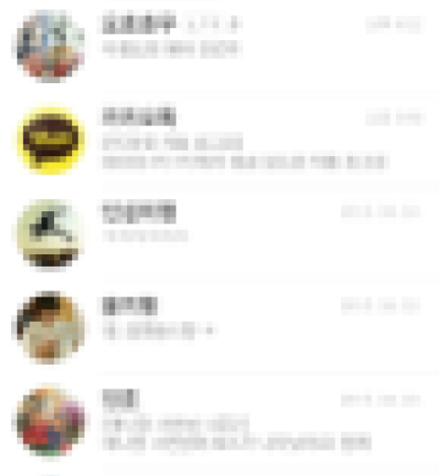
하트수
솔커
알림
마크
프로필 수정하기
본인 프로필 수정하기에요
프로필 수정은 여기뿐만 아니라
환경설정에서도
프로필 수정하기가 있어서
거기서도 본인 프로필 수정을 할 수 있어요
1
이 사람에게 새로받은 톡숫자
솔커톡중인 대화목록창으로 카카오톡 채팅목록과 같아요
한 화면에 제일 상단의 본인 프로필 수정항 빼고
이성 목록이 3개정도로 보이게 사진크기를 키워주세요
이성 목록 4개부터는 스크롤로 내려서 볼 수 있어요
이성목록 상단순서는 솔커톡이 이루어진 시간 순서가 아니라
본인이건 상대이건 가장 마지막에 솔커톡 대화메세지를 보내거나
받은 시간순이에요
카카오톡과 같아요
3
이 사람에게 새로받은 톡숫자
4
솔커
광장
연애
콘텐츠
환경
설정
솔커톡
store
Notes:
앱 한번만 로그인 하면 그 이후 별도 로그인 과정 없이
언제든 바로 들어올 수 있음
실시간 매칭현황 대신에 기부데이팅 나온 사람 프로필로 대체 가능 또는 긴급공지로도 대체 가능
(고로 이 부분은 관리자에서 컨트롤 가능)
Setting 글자 대신에 톱니바퀴 아이콘으로 대체

Slide 43
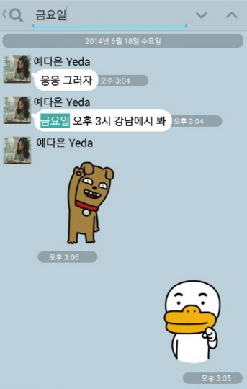
상단메뉴버튼 없어요 솔커톡 화면으로
상단 끝까지 다 채워져 있어요
Updated (16/06/13)
이모티콘 버튼의 경우 향 후 이모티콘 추가시 적용
인사말 듣기
종료
뒤로가기 버튼이에요
대화방이 종료되는거 아니에요
단순 뒤로가기에요
상대가 인사말
녹음한 회원이면
그 인사말 들을수 있는
버튼이 떠요
카카오톡처럼 이렇게
솔커톡을 할 수 있게 돼요
톡을 받으면 알림음와요
(알림음은 절대 튀는 음은 안되고요
일반 문자음으로 해주세요)
회원이 솔커톡을 한다는 걸 주위사람에게
드러나지 않게하기 위해서요
대화메세지에 숫자 1 표시 같은 건 아예 없어서
상대가 톡을 봤는지 안봤는지 확인할 수는 없어요
관리자 페이지에서 쪽지
솔커톡 내용 볼 수 있어요
솔커톡에서 영어등의
다양한 외국어 자판 가능
사진,동영상, 카메라 촬영 업로드
감사하트 보내기
대화적기
이모티콘 보내기
+
음성
이모
티콘
감사
하트
전송
Notes:
앱 한번만 로그인 하면 그 이후 별도 로그인 과정 없이
언제든 바로 들어올 수 있음
실시간 매칭현황 대신에 기부데이팅 나온 사람 프로필로 대체 가능 또는 긴급공지로도 대체 가능
(고로 이 부분은 관리자에서 컨트롤 가능)
Setting 글자 대신에 톱니바퀴 아이콘으로 대체

Slide 44



인사말 듣기
종료
사진 : 갤러리 이동 (이미지만 나옴)
동영상 : 갤러리 이동 (동영상만 나옴)
촬영모드 : 카메라 실행
이미지
동영상
촬영모드
+
음성
이모
티콘
감사
하트
전송
Notes:
앱 한번만 로그인 하면 그 이후 별도 로그인 과정 없이
언제든 바로 들어올 수 있음
실시간 매칭현황 대신에 기부데이팅 나온 사람 프로필로 대체 가능 또는 긴급공지로도 대체 가능
(고로 이 부분은 관리자에서 컨트롤 가능)
Setting 글자 대신에 톱니바퀴 아이콘으로 대체

Slide 45
인사말 듣기
종료
채팅종료 버튼이에요
종료 누르면
대화내용이 전부 사라져요
정말 종료하시겠어요?
종료 취소
이 메시지 떠요
종료하면 대화내용이
전부 사라져요
정말 종료하시겠어요?
물론 종료는 솔커톡 신청한
쪽에서도 먼저 할 수 있어요
종료
취소
+
이모
티콘
감사
하트
전송
Notes:
앱 한번만 로그인 하면 그 이후 별도 로그인 과정 없이
언제든 바로 들어올 수 있음
실시간 매칭현황 대신에 기부데이팅 나온 사람 프로필로 대체 가능 또는 긴급공지로도 대체 가능
(고로 이 부분은 관리자에서 컨트롤 가능)
Setting 글자 대신에 톱니바퀴 아이콘으로 대체

Slide 46
인사말 듣기
종료
솔커톡을 먼저 신청하느라 40하트를 쓴 사람은
(여자는 5하트 씀)
본인이 먼저 종료를 했건
상대가 먼저 종료를 했건
솔커톡이 종료되면
다음과 같은 메세지창이 떠요
상대가 먼저 종료한 경우는
솔커톡이 종료되었어요 메시지가 추가된
메시지가 뜨는데 이는 뒤에서 다시 나올거에요
솔직한 톡이였나요?
상대의 솔직함에 감사 하트를
드릴 수 있어요
30개까지는 저희가 대신 드리고요
30개 초과 개수부터는 회원님이
드리게 돼요
Ex) 50개 적으시면
30개는 솔커에서 드리고
20개는 회원님이 드리는거에요
30개 기본설정(물론 감사하트 주는 사람이 자유롭게 수정가능)
(여성회원이 보내는 경우는 3개가 기본 설정)
30개 초과는 초과된 하트수만큼
회원이 보유한 하트에서 보내주게 됨
이때 회원이 보유한 하트수가 부족할 경우
하트가 부족해요
메시지 뜨면서
자동으로 하트스토어로 넘어가져요
이는 다른데서도 동일적용으로
하트 써야할 때 하트가 부족하면
하트가 부족해요 메시지와 함께
하트 스토어로 넘어가져요
30
하트 보내기
원하시면
하고 싶은 말도
함께 보낼 수 있어요
하트 보내며 쪽지도 함께 보낼 수 있어요
하트 보내기 누르면
확인 묻는거 없이 바로 적용되어
정상적으로 보내졌어요
메시지 뜨며 더 이상 확인 이런 거
누르는 거 없이 바로 솔커광장으로 이동
+
이모
티콘
감사
하트
전송
Notes:
앱 한번만 로그인 하면 그 이후 별도 로그인 과정 없이
언제든 바로 들어올 수 있음
실시간 매칭현황 대신에 기부데이팅 나온 사람 프로필로 대체 가능 또는 긴급공지로도 대체 가능
(고로 이 부분은 관리자에서 컨트롤 가능)
Setting 글자 대신에 톱니바퀴 아이콘으로 대체

Slide 47
인사말 듣기
종료
솔커톡 신청한 회원이 여성이라
솔커톡 종료후 여성회원이 보내는 하트수 표시는
이렇게 달라요
하트가 부족할 경우
하트가 부족해요
메시지 뜨면서
자동으로 하트스토어로 넘어가져요
이는 다른데서도 동일적용으로
하트 써야할 때 하트가 부족하면
하트가 부족해요 메시지와 함께
하트 스토어로 넘어가져요
솔직한 톡이였나요?
상대의 솔직함에 감사 하트를
드릴 수 있어요
3개까지는 저희가 대신 드리고요
3개 초과 개수부터는 회원님이
드리게 돼요
Ex) 4개 적으시면
3개는 솔커에서 드리고
1개는 회원님이 드리는거에요
여자가 자유롭게 하트수를 적을수 있고
그 수만큼 상대남자에게 하트가 가지는데
만약 여성회원이 0개를 적을지라도
상대남자에게 감사하트 1개는 가져요
즉
여자가 감사하트 0개 또는 1개 적으면
상대 남자에게 감사하트 1개 보내지고요
그 외의 숫자는 여자가 적은수만큼은
상대 남자에게 하트수가 가져요
3
하트 보내기
원하시면
하고 싶은 말도
함께 보낼 수 있어요
+
이모
티콘
감사
하트
전송
Notes:
앱 한번만 로그인 하면 그 이후 별도 로그인 과정 없이
언제든 바로 들어올 수 있음
실시간 매칭현황 대신에 기부데이팅 나온 사람 프로필로 대체 가능 또는 긴급공지로도 대체 가능
(고로 이 부분은 관리자에서 컨트롤 가능)
Setting 글자 대신에 톱니바퀴 아이콘으로 대체

Slide 48
남자회원이 솔커톡 신청시 40하트 사용
상대가 거절하면 30하트 돌려받음
여자가 솔커톡 신청 5하트 사용
상대가 거절하면 3하트 돌려받음
솔커톡 종료되었는데도
솔커톡 신청한 남성회원이 상대에게 하트수를 20시간 이내에 보내지 않을시
자동으로 상대 여성에게 30개가 가짐
솔커톡 종료되었는데도
솔커톡 신청한 여성회원이 상대에게 하트수를 20시간 이내에 보내지 않을시
자동으로 상대 남성에게 하트 3개가 가짐
아래 보다 확연한 남녀차이 규칙이에요
중요한 규칙이오니 세밀한 부분까지 잘 확인해주세요
남자가 하트수 0개 또는 1개등의 아주 적은 하트수를 상대에게보낼지라도
여자가 솔커톡한게 기호나 숫자 하나나 Ex) @, ㅇ, 5, 아 등등
글자 하나만 있어도 하트수 기본 5개가 가짐
(톡만 시작되고 아무말도 안하고 종료시는
남자가 하트수 0개 1개 20개 50개 110개 등
적은수대로 그대로 하트 가짐 – 이때만큼은 하트가 0개도 가질 수 있어요)
여자가 남자에게 솔커톡 보낸 총 글자수 10개 넘어가면 하트 기본 10개 가짐
위 상황외에는
남자가 적은 하트수대로 상대 여성에게가짐
여자회원이 솔커톡을 신청해서 솔커톡 종료후 남자회원에게 하트 보내는 경우는
위규칙 적용없이
그냥 여자가 하트수 적은대로만 가짐
하지만 만약 여자회원이 하트수를 0개를 적으면 상대 남자에게 감사하트 1개가 보내져요
즉
여자가 감사하트 0개 또는 1개 적으면 상대 남자에게 감사하트 1개 보내지고요
그 외의 숫자는 여자가 적은수만큼은 상대 남자에게 하트수가 가져요
솔커톡 종료시 감사하트 보내는건
솔커톡 신청한 사람만 보낼 수 있어요

Slide 49
인사말 듣기
종료
상대가 먼저 종료하면
솔커톡이 종료되었어요 (추가)
솔직한 톡이였나요?
상대에게 감사 하트를 드릴 수
(이하 중략)
솔커톡이 종료되었어요
솔직한 톡이였나요?
상대의 솔직함에 감사 하트를
드릴 수 있어요
30개까지는 저희가 대신 드리고요
30개 초과 개수부터는 회원님이
드리게 돼요
Ex) 50개 적으시면
30개는 솔커에서 드리고
20개는 회원님이 드리는거에요
30
하트 보내기
30
원하시면
하고 싶은 말도
함께 보낼 수 있어요
하트 보내기
+
이모
티콘
감사
하트
전송
Notes:
앱 한번만 로그인 하면 그 이후 별도 로그인 과정 없이
언제든 바로 들어올 수 있음
실시간 매칭현황 대신에 기부데이팅 나온 사람 프로필로 대체 가능 또는 긴급공지로도 대체 가능
(고로 이 부분은 관리자에서 컨트롤 가능)
Setting 글자 대신에 톱니바퀴 아이콘으로 대체

Slide 50
인사말 듣기
종료
솔썸톡이 종료되었어요
솔직한 톡이였나요?
상대의 솔직함에 감사 하트를
드릴 수 있어요
3개까지는 저희가 대신 드리고요
3개 초과 개수부터는 회원님이
드리게 돼요
Ex) 4개 적으시면
3개는 솔썸에서 드리고
1개는 회원님이 드리는거에요
상대가 먼저 종료했고
여자회원이 감사하트보낼때는
이렇게 하트수 표시가 달라요
3
하트 보내기
원하시면
하고 싶은 말도
함께 보낼 수 있어요
5
하트 보내기
+
이모
티콘
감사
하트
전송
Notes:
앱 한번만 로그인 하면 그 이후 별도 로그인 과정 없이
언제든 바로 들어올 수 있음
실시간 매칭현황 대신에 기부데이팅 나온 사람 프로필로 대체 가능 또는 긴급공지로도 대체 가능
(고로 이 부분은 관리자에서 컨트롤 가능)
Setting 글자 대신에 톱니바퀴 아이콘으로 대체

Slide 51
인사말 듣기
종료
솔커톡 신청을 받은 사람이 먼저 종료할시
본인에게 보이는 메시지
솔직한 톡을 해주셨죠?
상대분이 감사 하트를
24시간 이내에 드릴거에요
나중에 감사 하트수 확인 후
확인버튼을 누르시면
창이 닫히게 돼요
+
이모
티콘
감사
하트
전송
Notes:
앱 한번만 로그인 하면 그 이후 별도 로그인 과정 없이
언제든 바로 들어올 수 있음
실시간 매칭현황 대신에 기부데이팅 나온 사람 프로필로 대체 가능 또는 긴급공지로도 대체 가능
(고로 이 부분은 관리자에서 컨트롤 가능)
Setting 글자 대신에 톱니바퀴 아이콘으로 대체

Slide 52
인사말 듣기
종료
솔커톡 신청한 사람이 먼저 종료했는데
아직 감사하트를 보내지 않았을시에는
솔커톡 신청받았던 사람에게 임시방편으로 뜨는 메시지
솔커톡이 종료되었어요
솔직한 톡을 해주셨죠?
상대분이 감사 하트를
24시간 이내에 드릴거에요
나중에 감사 하트수 확인 후
확인버튼을 누르시면
창이 닫히게 돼요
+
이모
티콘
감사
하트
전송
Notes:
앱 한번만 로그인 하면 그 이후 별도 로그인 과정 없이
언제든 바로 들어올 수 있음
실시간 매칭현황 대신에 기부데이팅 나온 사람 프로필로 대체 가능 또는 긴급공지로도 대체 가능
(고로 이 부분은 관리자에서 컨트롤 가능)
Setting 글자 대신에 톱니바퀴 아이콘으로 대체

Slide 53
인사말 듣기
종료
솔커톡 신청한 사람이 먼저 종료했는데
감사하트도 보냈을시
솔커톡 신청 받았던 사람에게 뜨는 메시지
상대방이 하트 보내며 보낸 쪽지내용
받은 하트수에 따라 하트 이모티콘 크기가 달라요
9개 이하 작은 크기
10-19개 중간 크기
20-29개 큰 크기
30개 이상 더 크고 영롱한
특별 디자인 하트
50개 이상 30개 이상 하트 두개묶음
100개 이상 하트 유토피아 하트 밭
솔커톡이 종료되었어요
상대분이 감사 하트
30개 보내주셨어요~ (하트)
확인
쪽지 불건전일시 신고하기 버튼 누르면
신고되었습니다 메시지 나오며
신고
솔커톡이 종료되었어요
상대분이 감사 하트
30개 보내주셨어요~ (하트)
확인
이것만 남음
쪽지도 온 상황서 신고버튼 안누르고 확인버튼만 눌러도
이 창 통째로 그대로 닫힘
+
이모
티콘
감사
하트
전송
물론 상대가 쪽지없이
하트만 보낸 경우도 위의 메시지 창만 보임
Notes:
앱 한번만 로그인 하면 그 이후 별도 로그인 과정 없이
언제든 바로 들어올 수 있음
실시간 매칭현황 대신에 기부데이팅 나온 사람 프로필로 대체 가능 또는 긴급공지로도 대체 가능
(고로 이 부분은 관리자에서 컨트롤 가능)
Setting 글자 대신에 톱니바퀴 아이콘으로 대체

Slide 54
하트수
솔커톡
알림
마크
1
감사하트 확인하러 가기
감사하트 받으면
솔커톡 목록에서 이런 버튼이 떠요
3
1
솔커
광장
연애
콘텐츠
환경
설정
솔커톡
store
Notes:
앱 한번만 로그인 하면 그 이후 별도 로그인 과정 없이
언제든 바로 들어올 수 있음
실시간 매칭현황 대신에 기부데이팅 나온 사람 프로필로 대체 가능 또는 긴급공지로도 대체 가능
(고로 이 부분은 관리자에서 컨트롤 가능)
Setting 글자 대신에 톱니바퀴 아이콘으로 대체

Slide 55
인사말 듣기
종료
솔커톡 신청받은 사람이 먼저 종료후
상대에게서 감사하트 받았을때
상대분이 감사 하트
30개 보내주셨어요~ (하트)
받은 하트수에 따라
하트 이모티콘 크기가 달라요
9개 이하 작은 크기
10-19개 중간 크기
20-29개 큰 크기
30개 이상 더 크고 영롱한
특별 디자인 하트
50개 이상 30개 이상 하트 두개
묶음
100개 이상 하트 유토피아 하트 밭
확인
신고
+
이모
티콘
감사
하트
전송
Notes:
앱 한번만 로그인 하면 그 이후 별도 로그인 과정 없이
언제든 바로 들어올 수 있음
실시간 매칭현황 대신에 기부데이팅 나온 사람 프로필로 대체 가능 또는 긴급공지로도 대체 가능
(고로 이 부분은 관리자에서 컨트롤 가능)
Setting 글자 대신에 톱니바퀴 아이콘으로 대체

Slide 56
인사말 듣기
종료
솔커톡 중간에 보내는 감사하트는
솔커톡 신청한사람, 받은사람 구분없이
둘 다 언제나 자유로이 상대에 보낼 수 있어요
이때 보내는 하트는 전부 보내는 사람의 하트수에서
차감되어 상대에게 보내져요
감사하트 보내기 누르면 발생하는 일은
다음 페이지를 봐주세요
+
이모
티콘
감사
하트
전송
Notes:
앱 한번만 로그인 하면 그 이후 별도 로그인 과정 없이
언제든 바로 들어올 수 있음
실시간 매칭현황 대신에 기부데이팅 나온 사람 프로필로 대체 가능 또는 긴급공지로도 대체 가능
(고로 이 부분은 관리자에서 컨트롤 가능)
Setting 글자 대신에 톱니바퀴 아이콘으로 대체

Slide 57
종료
감사하트 누르면 이런창이
떠서 보낼 수 있어요
이 창을 닫으려면
휴대폰 백버튼으로 닫아야해요
아이폰인 경우는 닫음 버튼을
우측 상단에 달아주세요
여기는 하트 숫자 적으란
커서만 깜빡거리며 있을 뿐
기본설정 하트수가
적혀져 있지는 않아요
감사하트 보내면 보냈다는 팝업이 뜨기보단
보내는 순간에 대화방에 둘 다 알수있게
표시되어요
보낸사람 대화방에는 하트50개 보내셨어요
받은사람 대화방에는 하트50개 받으셨어요
이런식으로요
솔직한 대화에 대한
감사 하트를 상대방에게
원하는 만큼 줄 수 있어요
하트 보내기
보내려고 적은 하트수가
가지고 있는 하트수보다 많은 경우는
하트가 부족해요
메시지 뜨며 자동으로
하트 스토어로 가지게 돼요
+
이모
티콘
감사
하트
전송
Notes:
앱 한번만 로그인 하면 그 이후 별도 로그인 과정 없이
언제든 바로 들어올 수 있음
실시간 매칭현황 대신에 기부데이팅 나온 사람 프로필로 대체 가능 또는 긴급공지로도 대체 가능
(고로 이 부분은 관리자에서 컨트롤 가능)
Setting 글자 대신에 톱니바퀴 아이콘으로 대체

Slide 58
하트수
솔커
알림
마크
관리자 페이지에서
연애 콘텐츠 올리면
이렇게 New마크 떠요
1
N
솔커
광장
연애
콘텐츠
환경
설정
솔커톡
store
Notes:
앱 한번만 로그인 하면 그 이후 별도 로그인 과정 없이
언제든 바로 들어올 수 있음
실시간 매칭현황 대신에 기부데이팅 나온 사람 프로필로 대체 가능 또는 긴급공지로도 대체 가능
(고로 이 부분은 관리자에서 컨트롤 가능)
Setting 글자 대신에 톱니바퀴 아이콘으로 대체

Slide 59
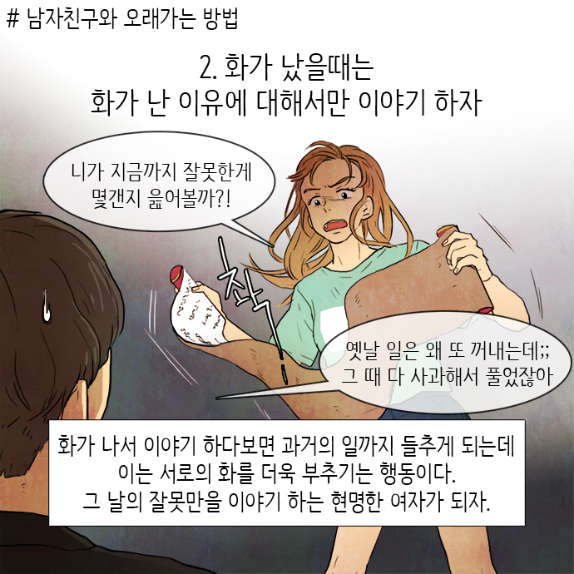
Updated (16/06/13.)
1. 리스트 형식을 상하스크롤로 확인 하기에 전체화면에서도 동일하게 스와이프가 아닌 스크롤 형식으로 확인
하트수
연애 콘텐츠
알림
마크
N
N
만화
글
사진과영상
어느 카테고리에 새로
올라왔는지도 볼 수 있어요
이렇게 3가지 카테고리로 있어요
원하는 카테고리 선택하면
볼 수 있어요
보는건 좌우 넘김방식이고요
보여지고 있는 콘텐츠를 터치하면
그 콘텐츠만 전체화면으로 보이는
화면으로 이동해요
우선 제가 가지고 있는
연애 콘텐츠중 반응좋았던 걸
먼저 선별해 올릴 생각이에요
1
N
솔커
광장
연애
콘텐츠
환경
설정
솔커톡
store
Notes:
앱 한번만 로그인 하면 그 이후 별도 로그인 과정 없이
언제든 바로 들어올 수 있음
실시간 매칭현황 대신에 기부데이팅 나온 사람 프로필로 대체 가능 또는 긴급공지로도 대체 가능
(고로 이 부분은 관리자에서 컨트롤 가능)
Setting 글자 대신에 톱니바퀴 아이콘으로 대체

Slide 60
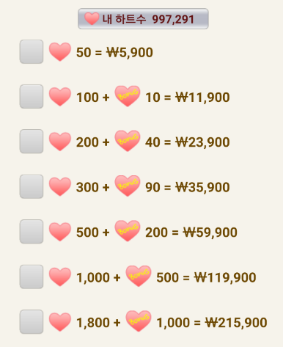
Updated (16/06/13)
페이류방식 제거
하트수
알림
마크
store
여기서 언제든 본인 하트수 확인가능해서
이건 빼주세요
체크박스 없이
구입하려는 하트 누르면
바로 구매돼요
무통장 입금
페이코
카카오페이
엠페이
솔커
광장
연애
콘텐츠
환경
설정
솔커톡
store
Notes:
앱 한번만 로그인 하면 그 이후 별도 로그인 과정 없이
언제든 바로 들어올 수 있음
실시간 매칭현황 대신에 기부데이팅 나온 사람 프로필로 대체 가능 또는 긴급공지로도 대체 가능
(고로 이 부분은 관리자에서 컨트롤 가능)
Setting 글자 대신에 톱니바퀴 아이콘으로 대체

Slide 61
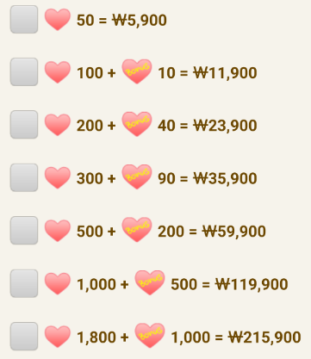
무통장 입금 안내
구매하시려는 하트를 선택 후
아래 계좌로 입금해 주세요
(바로바로 하트 넣어드려요)
계좌 정보
국민은행 070101 04 093259 ㈜투썸

Slide 62
입금자 정보
입금자 명
가입시 사용한 휴대폰 번호
솔커 아이디
이렇게 3가지 항목을 적으면
관리자페이지에 이 내용이 뜨고
(관리자페이지 부분 참조해 주세요)
그럼 관리자가 돈이 들어왔나
확인 후 하트를 넣어주는 방식이에요
제출 후 하트받기

Slide 63
3
알림마크위에 새메세지 숫자 표시가 떠 있어
터치하면
하트수
솔커
알림
마크
2
솔커톡 신청인 2 이벤트 1 더해서
알림마크 위에 3인 뜬 상황
내게 솔커톡 신청한 사람
내가 솔커톡 신청한 사람
내가 솔썸톡 신청한 사람 보러가는 거라
이런 마크 나올 일이 없어요
1
공지 사항
1
이벤트
공지사항과 이벤트도
각각의 창으로 넘어가지게 되는데
관리자페이지에서
공지글과 이벤트글을 올릴때
남자만 볼 수 있게
여자만 볼 수 있게
전부 볼 수 있게 설정하면
앱에서 전부 볼 수 있게 설정한 글은
남녀 구별없이 다 볼 수 있는 공지글과 이벤트글이지만
남자만 볼 수 있게 설정한 글은 남자만 볼 수 있는 글이고
여자만 볼 수 있게 설정한 글은 여자만 볼 수 있는 글이에요
(관리자페이지에서 전체푸시 쏠때도
남자에게만 여자에게만 전체에게
이렇게 설정해서 쏠 수 있어요)
하트 환전
Notes:
앱 한번만 로그인 하면 그 이후 별도 로그인 과정 없이
언제든 바로 들어올 수 있음
실시간 매칭현황 대신에 기부데이팅 나온 사람 프로필로 대체 가능 또는 긴급공지로도 대체 가능
(고로 이 부분은 관리자에서 컨트롤 가능)
Setting 글자 대신에 톱니바퀴 아이콘으로 대체

Slide 64
남은 날짜 표시
3
자신에게 솔커톡 신청 쪽지 보낸사람 확인 가능해요
(최근일수록 상단이에요)
당연히 여러명이면 그 숫자만큼 카드 계속해서 보이고요
4명 이상이면 스크롤로 내려서 볼 수 있어요
카드는 3일간 솔커톡 신청 안 받거나 거절하면
자동으로 사라져요 또는 솔커톡이 종료되어도
사라져요 (솔커톡 중일때는 안사라져요)
카드위에 D-3 표시나 3일후 사라지기는 남녀차가 있어요
그 규칙은 아래와 같아요 (PPT115-119페이지에 보다 자세한
정리내용 있어요)
하트수
내가 솔커톡 신청한 사람
알림
마크
D-3
D-1
사진
사진
1번 상황
남자1이 여자1 여자2 여자3에게 솔커톡 신청했을 때
남자1이 내가 솔커톡 신청한 사람 목록을 보면
여자1 여자2 여자3 전부 D-3 표시마크가 있어요
(이때 여자1 신청받은지 3시간만에 거절하면 여자1은 그 순간 목록에서 사라지고요
여자2 여자3이 신청받고나서 거절도 승낙도 안하고 내버려두면
30시간에서 72시간 사이에 랜덤으로 목록에서 사라져요)
2번 상황
여자4 여자5가 남자1에게 솔커톡 신청했을 때
남자1이 보는 내게 솔커톡 신청한 사람 목록에
여자4 여자5 전부 D-3 표시마크 있어요
(이때 남자1이 거절하면 바로 그순간 그 여자회원은 목록에서 사라지지만
남자1이 거절도 승낙도 아무런 행동도 안하면 72시간 되어야 목록에서 사라져요)
3번상황 (1번 상황에서 여자2 상황이에요)
여자2가 내게 솔커톡 신청한 사람보면 남자1이 보일거에요
이때 남자1에 D-3 이런마크 없어요
(이때 여자2가 거절하면 그 순간 남자1이 목록에서 사라지지만
여자2가 거절도 승낙도 안하고 있으면 램던으로 30시간에서 72시간 사이에
남자1이 목록에서 사라져요)
4번상황 (2번 상황에서 여자4 상황이에요)
여자4가 내가 솔커톡 신청한 사람보면 남자1이 보일거에요
이때 남자1에 D-3마크 없어요
(이때 남자1이 거절하면 그 순간 목록에서 사라지고
거절도 승낙도 안하면 72시간 되어야 목록에서 사라져요)
3번 4번 상황은 D-3마크 없고요
1번 3번 상황이 당사자가 거절하면 그 즉시 사라짐과
거절 승낙 아무것도 안하고 있을 때 30-72시간사이에 랜덤 사라짐
이렇게 두가지 상황이 있어요
나이 지역
학교 직업
나이 지역
학교 직업
솔커
광장
연애
콘텐츠
친구
초대
솔커톡
store

Slide 65
쪽지
보기
신고
사진 좌우로 넘겨서
볼 수 있음
터치시 사진만 보이는
화면으로 이동
사진
사진 더 있으니 넘겨보라는 원
나이
지역
항목 글자 없이 프로필 작성내용만
표시
175-180 A형
기독교 비흡연
이런 식으로요
학교
직업
성격
키
혈액형
솔커톡 시작하기 누르면
카톡 창과 같은 대화창이 떠요
사진 영상 카메라 보내기 가능하고요
다만 확인했는지 숫자1 기능은 없어요
종교
흡연
솔커톡을 하시면 상대방에게
감사 하트를 받으실 수 있어요
(자세한 내용은 공지사항을 참조해 주세요)
솔커톡 승인이나 거절전이면
이 문구와 버튼들이 있지만
솔커톡을 승인해서
솔커톡중인 회원은
이 문구와
이 버튼들이 없어요
솔커톡 승낙
Free
거절

Slide 66
3
하트수
내게 솔커톡 신청한 사람
알림
마크
전페이지에 나온 남녀차이가 있는 규칙이에요
중요한 규칙 내용이니 다시 한번 참조해 주세요
(PPT115-119페이지에 보다 자세한 정리내용 있어요)
1번 상황
남자1이 여자1 여자2 여자3에게 솔커톡 신청했을 때
남자1이 내가 솔커톡 신청한 사람 목록을 보면
여자1 여자2 여자3 전부 D-3 표시마크가 있어요
(이때 여자1 신청받은지 3시간만에 거절하면
여자1은 그 순간 목록에서 사라지고요
여자2 여자3이 신청받고나서 거절도 승낙도 안하고 내버려두면
30시간에서 72시간 사이에 랜덤으로 목록에서 사라져요)
2번 상황
여자4 여자5가 남자1에게 솔커톡 신청했을 때
남자1이 보는 내게 솔커톡 신청한 사람 목록에
여자4 여자5 전부 D-3 표시마크 있어요
(이때 남자1이 거절하면 바로 그순간
그 여자회원은 목록에서 사라지지만
남자1이 거절도 승낙도 아무런 행동도 안하면
72시간 되어야 목록에서 사라져요)
3번상황 (1번 상황에서 여자2 상황이에요)
여자2가 내게 솔커톡 신청한 사람보면 남자1이 보일거에요
이때 남자1에 D-3 이런마크 없어요
(이때 여자2가 거절하면 그 순간 남자1이 목록에서 사라지지만
여자2가 거절도 승낙도 안하고 있으면
램던으로 30시간에서 72시간 사이에 남자1이 목록에서 사라져요)
4번상황 (2번 상황에서 여자4 상황이에요)
여자4가 내가 솔커톡 신청한 사람보면 남자1이 보일거에요
이때 남자1에 D-3마크 없어요
(이때 남자1이 거절하면 그 순간 목록에서 사라지고
거절도 승낙도 안하면 72시간 되어야 목록에서 사라져요)
3번 4번 상황은 D-3마크 없고요
1번 3번 상황이 당사자가 거절하면 그 즉시 사라짐과
거절 승낙 아무것도 안하고 있을 때 30-72시간사이에 랜덤 사라짐
이렇게 두가지 상황이 있어요
사진
사진
나이 지역
학교 직업
나이 지역
학교 직업
사진
나이 지역
학교 직업
솔커
광장
연애
콘텐츠
친구
초대
솔커톡
store

Slide 67
보낸
쪽지
내가 상대에게 보낸 쪽지 보기에요
(물론 상대에게 보낸 쪽지가 없으면 이 버튼 없어요)
신고
사진 좌우로 넘겨서 볼 수 있음
터치시 사진만 보이는 화면으로 이동
사진
사진 더 있으니 넘겨보라는 원
나이
지역
항목 글자 없이 프로필 작성내용만
표시
175-180 A형
기독교 비흡연
이런 식으로요
학교
직업
성격
키
혈액형
종교
흡연
내가 솔커톡 신청을 보낸 회원이니
솔커톡 하면 감사하트 받을 수 있다는 문구 없어요
내가 솔커톡 신청을 보낸 회원이니
당연히 솔커톡 승낙버튼도 거절 버튼도 없어요

Slide 68
3
하트수
솔커
알림
마크
500하트 이상부터 환전가능 터치하면
500하트 이상부터 환전가능하단
문구를 볼 수 있는데
500하트 이상 되어야 환전시도
할 수 있는 버튼 보여서 환전 시도하려고 하면
문자인증, 계좌인증, 신분증인증
(신분증 인증은 주민등록증이나
운전면허증 그외
국가에서 발급한 주민번호 나와있는
신분증 중 하나로)
절차를 알아볼 수 있게됨
2
내게 솔썸톡 신청한 사람
내가 솔썸톡 신청한 사람
공지 사항
관리자페이지에서
회원의 전체 하트수를 알 수 있고
그 하트수를 클릭하면
이 회원에게 그간 받은
가입하트수
친구초대해서 받은 하트수
초대받아 받은 하트수
구매하트수
이성에게 받은 감사하트수
관리자에게 받은 하트수를
항목별로 각각 알수 있어요
물론 하트를 쓰고 그러니
전체 하트수와
이 가각의 하트수를 더한 총수는 달라요
1
이벤트
하트 환전
새로추가된 항목이에요
Notes:
앱 한번만 로그인 하면 그 이후 별도 로그인 과정 없이
언제든 바로 들어올 수 있음
실시간 매칭현황 대신에 기부데이팅 나온 사람 프로필로 대체 가능 또는 긴급공지로도 대체 가능
(고로 이 부분은 관리자에서 컨트롤 가능)
Setting 글자 대신에 톱니바퀴 아이콘으로 대체

Slide 69
공지사항, 이벤트 FAQ
여기 제목 글자만 다를뿐
동일한 형식이에요
공지사항
오늘의 솔커인
정회원 빨리되는 꿀팁
훈내 폴폴나는 톡매너
이런식으로 관리자페이지에서
올린 최신순으로
나오게 해주세요
올린 날짜와 시간은
관리자 페이지에서는
볼 수 있지만
앱에서는 드러나지 않게 해주세요
물론 여자에게만 보이는 글도
남자에게만 보이는 글도 있기 때문에
남녀 성별에 따라
공지사항목록과
이벤트글 목록이 달라요

Slide 70
공지사항, 이벤트 FAQ
여기 제목 글자만 다를뿐
동일한 형식이에요
공지사항
읽고 싶은 항목을 터치하면
이렇게 내용이 뜨는데
관리자가 사진과 함께 올린
글이면
올린 사진 보이고
올린 글 내용 보여요
물론 관리자가 사진 없이
글만 올린 경우는
사진 없이 제일 위부터
글이 나와요

Slide 71
하트환전
500하트 이상부터
환전 하실 수 있어요
500하트 미만인 회원이
누르면
500하트 이상부터 가능해요
라는 팝업이 떠요
환전하기

Slide 72
하트환전
500하트 이상인 회원이 누르면
이때 인증문자가 회원에게 갈때는
하트환전 인증번호입니다
문구가 함께 가게 해주세요
기간 글자 시간 글자로요
보내기까지 완료한 회원은 관리자가 바로 알수 있게
관리자 페이지에 바로 New마크 뜨게 해주세요
(따로 하트환전 회원 카테고리를
만들어 주신 후 거기에 New 마크
뜨게 해주시면 될거 같아요)
관리자가 하트환전 회원 리스트로 가면
그 회원에 대해 바로 볼 수 있고
하트수를 클릭하면 아래와 같은 하트 구성비를
볼 수 있어요
(물론 하트를 썼을테니 가지고 있는 하트 총수와
구성비 하트들을 더한 하트의 총수가 다를거에요)
가입하트수
친구초대해서 받은 하트수
초대받아 받은 하트수
구매하트수
이성에게 받은 감사하트수
관리자에게 받은 하트수
신분증과 통장사진을 보내주세요
-신분증은 주민등록증 ,주민등록등본,
운전면허증 어느 거든 가능해요
-통장은 신분증과 동일인이어야 해요
보내기

Slide 73


3
하트수
솔커
알림
마크
환경설정 터치하면 아래 항목들보임
친구초대
친구초대로 다음 페이지 확인해 주세요
솔커란?
앱 인트로에 보이는 5장 사진과 문구가 보여요
자주 묻는 질문
예상되는 자주묻는질문 유형별정리입니다
둘중
선택가능
고객센터
카카오톡
E-mail
휴대폰 연락처목록이 뜨며 거기서 만나지 않기 원하는
사람 터치하면 그번호로 가입한 사람과는
솔커광장에서 절대 만날일이 없음
물론 본인이 그 사람에게 보여질 일도 없음
아는사람 만나지 않기
프로필 수정
본인 프로필 수정하기에요
비밀번호 바꾸기
홀딩과 같은 기능으로 솔커광장에서 본인이 안보이게 됩니다
물론 솔커톡도 다 종료가 되고요
홀딩 기간은 15일 30일 60일까지만 선택할 수 있고
이 기간이 지나면 홀딩은 자동으로 풀려서 다시 솔커광장에 보임
물론 이경우에도 이시점으로부터 앱실행 안한지
2주지나거나 앱을 이미 삭제했으면 솔커광장에서 안보임
(관리자가 2주기간이나 앱삭제회원보임 안보임을 변경한 경우는
그 규칙을 따름)
이런 경우일지라도 다시 앱 실행하면 솔커광장에서
다시 보이고요
앱 사용 잠시 멈추기
푸시 알람 설정
On/Off버튼
서비스 탈퇴
서비스탈퇴 글자는 작게 회색입니다.
탈퇴를 누르면
탈퇴하시면 연결된 이성과 하트가 전부 사라져요
(재가입시에도 기본 하트수는 주어지지 않아요)
경고성 알림문구창과 함께
탈퇴사유를 적는 창이 나와요
로그아웃
Notes:
앱 한번만 로그인 하면 그 이후 별도 로그인 과정 없이
언제든 바로 들어올 수 있음
실시간 매칭현황 대신에 기부데이팅 나온 사람 프로필로 대체 가능 또는 긴급공지로도 대체 가능
(고로 이 부분은 관리자에서 컨트롤 가능)
Setting 글자 대신에 톱니바퀴 아이콘으로 대체

Slide 74
화면코드 |  | 페이지명 | 아는 사람 만나지 않기 | DESCRIPTION
화면경로
1 | 이전 페이지 이동
2 | 디바이스 연락처 연동 목록 노출 (모든 연락처가 노출) - ㄱㄴㄷ ABC순으로 노출 (특수문자 또는 숫자의 경우 맨 앞에) - OFF 시 차단해 놓은 상태가 아님 - ON 시 앱상에서 보이지 않음 - 디폴트 : Off - 전화번호, 이름 노출
ON/OFF 버튼
1
Status Bar
아는 사람 만나지 않기
2
OFF
ON
김차장
010-5512-1511
김차장
010-5512-1511
김차장
010-5512-1511
이차장
010-5512-1511
이차장
010-5512-1511
이차장
010-5512-1511
이차장
010-5512-1511
홍부장
010-5512-1511
홍부장
010-5512-1511
홍부장
010-5512-1511
홍부장
010-5512-1511
JIN
010-5512-1511
Updated (16/06/30)
1. 연락처의 경우 솔커가입여부를 떠나 디바이스의 모든 연락처가 노출되며 이름과 전화번호가 나와야함 (동일이름인 경우 구분하기 위하여 전화번호가 필요) 2. 디폴트는 off상태

Slide 75
화면코드 |  | 페이지명 | 솔커 홀딩 | DESCRIPTION
화면경로
1 | 이전 페이지 이동
2 | - 15, 30, 60일 홀딩이 있으며 해당 버튼은 하나만 ON이 가능하다 - 디폴트 : Off 상태 EX : 15일 홀딩 중 60일로 변경 시 15일 홀딩버튼은 자동 OFF가 된다.
ON/OFF 버튼
1
Status Bar
솔커 홀딩
OFF
ON
홀딩 기간
2
15일 홀딩
15일 홀딩
30일 홀딩
15일 홀딩
60일 홀딩
30일 홀딩
60일 홀딩
30일 홀딩
15일 홀딩
30일 홀딩
60일 홀딩
60일 홀딩
15일 홀딩
30일 홀딩
60일 홀딩

Slide 76

3
Updated (16/06/13)
1. 각각 하트 30개 15개씩 드려요 초대받은 남자가 정회원되면 가입하트 10개 + 15개 해서 25개 초대받은 여자가 정회원되면 가입하트 30개 +15개 해서 45를 받게 됨 2. 한달에 최대 10명의 회원만 초대 가능함
하트수
친구초대
알림
마크
나의 추천인코드 : AFG84T
복사하기
클립보드에 복사되었습니다.
메시지 나오며
문자나 카톡에서 붙여넣기로
본인추천인코드를 알릴수 있어요
나의 추천인코드를 입력한 친구가
솔커 정회원이 되면 회원님과 친구 두분에게
각각 하트 30개와 15개씩을 드려요
추천인코드 한자리 줄여서
영문숫자섞인6자리로 했어요
추천인코드를 적었을지라도
추천인코드 적고 가입한 회원이
정회원 되어야만 하트가 지급돼요
카톡으로 초대
라인으로 초대
문자나 그 외 다른 방식으로
직접 초대해 주셔도 돼요
Notes:
앱 한번만 로그인 하면 그 이후 별도 로그인 과정 없이
언제든 바로 들어올 수 있음
실시간 매칭현황 대신에 기부데이팅 나온 사람 프로필로 대체 가능 또는 긴급공지로도 대체 가능
(고로 이 부분은 관리자에서 컨트롤 가능)
Setting 글자 대신에 톱니바퀴 아이콘으로 대체

Slide 77
3
하트수
솔커
알림
마크
친구초대
솔커란?
자주 묻는 질문
고객센터 터치하면
이렇게 어느걸 선택할건지
묻는 창이 떠요
고객센터
아는사람 만나지 않기
카카오톡
E-mail
프로필 수정
카카오톡 선택시
E-mail 선택시
말씀해주신 기능으로 해주세요
비밀번호 바꾸기
앱 사용 잠시 멈추기
푸시 알람 설정
On/Off버튼
서비스 탈퇴
로그아웃

Slide 78
메인사진
등록
필수사진
등록
일반사진
등록
본인 프로필 수정
녹음한게 없을때
이걸 누르면
솔커톡 인사말 녹음을 아직 안하셨어요
이 메시지가 떠요
녹음이 있어 삭제가 되려 할때는
정말 삭제하시겠어요?
삭제 취소
메시지 창 떠요
솔커톡
인사말 녹음
듣기
삭제
닉네임
나이
지역
학교
직업
닉네임 나이는 회원가입시 넣은 출생년도로 확정
절대 수정할 수 없어요
(하지만 관리자 페이지에서 이 회원 프로필을 볼때는
닉네임 나이 수정도 가능해요)
그외 다른 항목이나 사진은
언제든 수정가능해요
성격
키
혈액형
종교
흡연
이상형 나이 이상형 키
완료

Slide 79
메인사진
등록
필수사진
등록
일반사진
등록
프로필수정에서 솔커톡 인사말 녹음할때에요
솔커톡 인사말 녹음 버튼이 종료 버튼으로 바뀌어있어요
녹음을 시작하란
1초있다 사라지는 메시지 창
녹음을 시작해주세요
종료
듣기
삭제
녹음중에 뜨는 녹음시간 창
0
5
10
15
20
닉네임
나이
지역
학교
직업
성격
키
혈액형
종교
흡연
이상형 나이 이상형 키
완료

Slide 80
비밀번호 변경
현재 비밀번호
새 비밀번호
4자리 이상 입력해주세요
새 비밀번호 확인
다시 한번 입력해주세요

Slide 81
PC 솔커 사이트 화면 도메인 주소는 www.solcou.co.kr 이걸 써주세요
솔커 이미지 사진과
앱이름과 중요문구 표시
솔커
솔로에서
커플까지
이상형도 만나고
돈도 버는 앱
구글 다운로드
애플 다운로드

Slide 82
관리자 페이지에서
회원을 등록시킬 수 있어요
앱에서 회원가입을 통해 새회원이 들어오는 경우가 정식절차지만
필요에 따라서는
관리자가 대신 회원의 사진과 내용을 적어서
새회원으로 등록시킬 수 있어요

Slide 83
솔커광장에서 안보여지는 회원에 대한
다음과 같은 규칙이 있는데요
앱실행안한지 2주지나거나 앱지운 회원은
솔커광장에서 안보임
하지만 앱을 다시 실행하면 다시 보임
여기서 관리자 페이지에서
앱지운 회원이 솔커광장에서 보여지게 할지
안보여지게 할지 조절 할 수 있었요
(새로 수정해서 앱업데이트 하는 방식 말고요)
앱 실행한지 2주지난 회원이 안보이는 이 2주기간도
관리자 페이지에서 일 단위로 자유로이 변경할 수 있고
Ex) 1일 3일 9일 25일 등등
변경하는 순간부터는 그 기간의 규칙을 따르게 돼요

Slide 84
관리자 페이지
회원리스트
회원정보 수정 리스트
신고된 회원
회원등록
하트환전 회원 리스트
하트 적립/차감, 적립/차감 내역
솔커톡/쪽지 내용 확인하기
연애콘텐츠
관리자 푸시/ 문자
공지사항/이벤트
FAQ
비밀번호변경

Slide 85
회원리스트
전체회원
정회원 (선택박스)
승인대기회원
잠시멈춤
탈퇴
전체
남 (선택박스)
여
전체
지역(선택박스)
나열
회원구분
성 별
지역
나이
키
이상 이하
이상 이하
검색
전화번호 (선택박스)
아이디
닉네임
추천인코드
닉네임 검색도 가능해요
여기 선택박스는 원하는걸 선택하는 순간마다 검색버튼 누를일 없이 알아서 그에맞는 회원이 정렬
원하는거 선택 후 검색버튼 누르면 그 회원이 검색됨
(물론 위의 선택사항 선택후 검색하면 그 범위내에서 전화번호 아이디 추천인코드가 맞는 회원이 검색됨)
여기 아이디와 하트수 사이에
닉네임 넣어주세요
선택박스
회원구분
아이디
닉네임
하트수
성별
나이
키
연락처
지역
최근
로그인시간
회원가입일
추천인코드
452632
이회원의 아이디 클릭하면
이회원의 프로필이 보이고
이회원의 프로필을 관리자가 임의로 수정할수 있음
(부적절한 사진을 임의로 삭제할수도 있음)
(사진순서를 바꿀수 있음
물론 대표사진도 관리자가 원하는 걸로 사진순서바꿈을 통해서 가능함)
이 프로필에 정회원 승인 버튼이 있음
보다 자세한 내용은 뒤페이지에
2016-08-16
19:42:08
2016-08-12
15:40:24
정회원
ARU73B
452631
승인대기회원
날짜뿐만 아니라
시간까지 표시
관리자페이지에서 평소
회원의 전체하트수를 알수 있고
여기서 하트수를 누르면
가입하트수
친구초대해서 받은 하트수
초대받아 받은 하트수
구매하트수
이성에게 받은 감사하트수를
각각 알수 있어요
452630
잠시멈춤
452629
탈퇴
탈퇴한회원의
프로필과 탈퇴사유를 한눈에 볼 수 있음
(탈퇴사유 글자가 프로필 가리지 않음)
프로필 아래에 확인버튼 누르면 이 회원은
회원리스트 목록에서 사라짐
(탈퇴한 회원은 탈퇴하자마자 바로 재가입
가능하기 때문에 일시적으로 동일인물이
정회원과 탈퇴회원 또는 승인대기회원과 탈퇴회원
형태로 존재 가능
최근가입순
최근로그인순
나이높은순
나이적은순
하트수높은순
이런 선택박스로
선택하면 바로 자동적용
정렬돼요
이회원의 추천인코드로 클릭하면
이회원이 초대해 추천인코드 치고 들어온 회원들이 보이고
또한
이회원이 누구에게 초대받아 그 사람의 추천인코드를 치고
들어왔는지도 확인할 수 있음
물론 해당사항이 없을때는 없음으로만 표시

Slide 86

회원리스트
메인사진
등록
필수사진
등록
일반사진
등록
관리자가 사진삭제나 순서 바꿈 가능해요
그래서 회원이 올린 사진중
메인사진 필수사진을
다른 사진으로 자유로이 바꿀수 있어요
프로필 내용도 관리자가 수정 가능해요
관리자가 녹음 삭제를 하면
이 회원에게 달려져있는
솔커톡 인사말 녹음했단 아이콘이
자동으로 사라져요
물론 상세프로필에서도 녹음했단 아이콘과 문구 같이 사라져요
녹음 듣기
녹음 삭제
회원이 정회원된 후에
적는 이상형 나이와 키에요
물론 안적었으면
이상형 나이와 이상형 키 글자만 있고
그 옆에는 빈칸이에요
적었으면
이상형 나이 24-30
이상형 키 170-190 이런식으로 표시돼요
닉네임 위치에요
닉네임
나이
지역
학교
직업
정회원 승인을 해주거나
또는 정회원 승인 안해주고
사진수정 요청 문자를 보낼수 있는데
어느 버튼을 누르든 이 창은 바로 닫혀요
그래야 다음 회원 심사를 빠르게 할 수 있어서요
성격
키
혈액형
종교
흡연
이상형 나이 이상형 키
기본설정 문자창이 떠서 수정후 보낼수 있어요
물론 여기서 수정은 1회성으로
기본설정 문자 내용은 그대로 유지돼요
기본설정 문자 내용을 수정하는대로 가서 수정해야
기본설정 문자 내용이 수정돼요
물론 이 버튼을 눌러 수정 문자를 보내도 프로필 창은
자동으로 닫혀 다음회원을 빠르게 심사할 수 있어요
정회원 승인
사진수정 문자 보내기
닫기
문자수정후 보내기

Slide 87
회원정보 수정 리스트
회원정보 수정 리스트에도 아래와 같은 검색창 있고요
그 아래 회원리스트와 같은 비슷한 회원정보 수정 리스트 보여요
전체회원
정회원 (선택박스)
승인대기회원
잠시멈춤
탈퇴
전체
남 (선택박스)
여
전체
지역(선택박스)
나열
회원구분
성 별
지역
나이
키
이상 이하
이상 이하
전화번호 (선택박스)
아이디
닉네임
추천인코드
검색
닉네임 검색도 가능해요
닉네임 위치에요
선택박스
회원구분
아이디
닉네임
사진
수정
녹음
수정
하트수
성별
나이
키
연락처
지역
프로필
수정 시간
최근
로그인시간
회원가입일
추천인코드
452632
정회원
ARU73B
452631
승인
대기회원
452630
잠시멈춤
452629
탈퇴
회원정보 수정순
최근가입순
최근로그인순
나이높은순
나이적은순
하트수높은순
이런 선택박스로
선택하면 바로 자동적용
정렬돼요
회원정보 수정순으로 상단에 올라오지만 최근가입순 로그인순등으로도 정렬할 수 있어요
1.사진수정
2.녹음수정
3.사진과 녹음 수정
이렇게 3가지 경우는 그에 맞게 수정된 항목 표시후 회원정보 수정리스트에 뜨지만
프로필 수정에서 위 3가지 경우외에 다른걸 수정한 회원은 여기 회원정보 수정 리스트에
이 회원이 아예 뜨지도 않아서 관리자가 알 수 없어요
(사진이나 녹음 또는 사진 녹음 둘다 삭제한 경우 역시 이 리스트에 아예 안떠요)
이 회원이
뭘 수정했는지
표시돼요

Slide 88
회원정보 수정 리스트
처리된 회원은 회원정보수정 목록에서 사라짐
아이디 클릭시
이회원의 프로필을
전체 다 볼 수 있음
닉네임 위치에요
회원가입일
아이디
닉네임
연락처
성별
나이
회원번호
휘원구분
하트수
이전사진
이전사진
삭제
삭제
삭제
삭제
정회원 승인
올린사진이 5장인
경우는 6장칸은 아예
없어서 안보이는 식임
수정사진
수정사진
전체승인
사진수정 문자 보내기
전체거절
수정녹음 듣기
승인
거절
승인
거절
문자수정후 보내기
닫기
프로필수정한
사람이 승인대기
회원인경우는
정회원 승인 버튼
(정회원되는 순간 버튼이
승인대기로 강등 버튼으로
바뀜)
정회원인 경우는
승인대기로 강등
버튼임
(승인대기회원되는 순간
버튼이 정회원 버튼으로
바뀜)
닫기버튼 누르면
회원정보 수정
리스트에서 사라짐
수정 (메인, 필수)사진과 녹음
승인 거절만 검토 후
닫기 버튼 누르면
정회원은 그대로 정회원
승인대기회원은
그대로 승인대기회원
상태로 유지되며 닫아짐
물론 이때도 회원정보수정
리스트에서 사라짐
필수사진이나 메인사진 수정이
있는 상황서 승인 거절
처리 안한 상태에서
닫기 버튼 누르면
수정 사진 승인 거절을
처리해 주세요
팝업 뜨며 안 닫힘
마찬가지로
녹음 수정이 있는 경우에
이 역시 처리안해주면
수정 녹음 승인 거절을
처리해 주세요
팝업 뜨며 안 닫힘
승인
거절
개별사진 승인 거절
(바로 적용 확인 가능)
메인 필수 사진이 아닌
일반 사진만 수정한 경우는 비활성처리
메인필수 두사진 승인 거절
(바로 적용 확인 가능)
일반사진만 수정한 경우 비활성처리
거절시에는
이전 녹음이 있을시
이전 녹음으로 되돌아감
이전 녹음이 없을시에는
수정녹음 삭제되고 녹음했단 아이콘 역시 자동 삭제됨
녹음수정 안한 회원인 경우는 승인 거절 버튼 없고
녹음듣기 글자로된 버튼만 있음 (물론 이전 녹음이 없는 회원이면 녹음듣기 버튼도 없음)
메인사진과 필수사진만 관리자 승인이 되어야 수정 적용되고
나머지 일반사진은 회원이 바꾸는 순간 바로 수정 적용됨
일반사진 아래에는 부적절한 사진을 삭제할 수 있는
삭제 버튼이 있음
사진 드래그로 사진순서를 바꿔서 일반사진을
메인사진이나 필수사진 칸에 놓을 수 있음
이 버튼 누르면 실시간 적용은 되지만
이 창이 닫히거나
회원정보 수정리스트에서 사라지는건 아님
이 창이 닫히면서 회원정보수정리스트에서 사라지는건
오직 닫기 버튼을 눌러서 정상적으로 닫힐 때임

Slide 89
신고된 회원
No.
피신고자
닉네임
연락처
신고 내용
쪽지 보기
솔커톡 보기
신고시간
신고자
닉네임
연락처
452632
아이디
010-8456-2248
2016-02-16
11:42:08
아이디
010-4478-2330
75411
478
462548
최근 신고된
순서로 쌓임
피신고자가
신고자에게
보낸 쪽지보기
신고한 회원
프로필 보기
신고된 회원
프로필 보기
둘 사이의
솔커톡 보기
신고내용이 적혀있는
칸인데요
여기는 칸이 좁게 표시 되어있는데요
실제로는 굉장히 넓어서 긴 장문의
신고내용도 무리없이 읽을 수 있어요
닉네임 위치에요
닉네임 위치에요

Slide 90
회원등록
메인사진
등록
필수사진
등록
일반사진
등록
닉네임
녹음
이메일 아이디
녹음하는 순간
인사말 녹음했단 아이콘 자동생성
비밀번호
듣기
연락처
태어난 해
삭제
지역
성별
학교
직업
키
혈액형
닉네임도 등록가능해요
종교
흡연
성격
이상형 나이 이상형 키
등록

Slide 91
하트환전 회원리스트
전체회원
정회원 (선택박스)
승인대기회원
잠시멈춤
탈퇴
전체
남 (선택박스)
여
전체
지역(선택박스)
나열
회원구분
성 별
지역
나이
키
이상 이하
이상 이하
전화번호 (선택박스)
아이디
닉네임
추천인코드
검색
닉네임 검색도 가능해요
선택박스
회원구분
아이디
닉네임
신분증과
계좌 보기
하트수
성별
나이
키
연락처
하트환전인증
문자받은연락처
지역
최근
로그인시간
회원가입일
추천인코드
452632
정회원
ARU73B
452631
승인대기회원
452630
잠시멈춤
452629
탈퇴
하트환전 신청순
최근가입순
최근로그인순
나이높은순
나이적은순
하트수높은순
이런 선택박스로
선택하면 바로 자동적용
정렬돼요
하트환전 신청순으로 상단에 올라오지만 최근가입순 로그인순등으로도 정렬할 수 있어요
하트환전할때 인증문자 받은 연락처에요
닉네임 위치에요
여기를 누르면 이회원의 프로필과
이회원이 하트환전 신청하면서 보낸 신분증과 통장사본을
함께 나란히 볼 수 있어요
하트 환전해주었다고 해서 이 회원 리스트는 사라지지 않고 영구히 남아있어요

Slide 92
하트 적립/차감
검색버튼 눌러도되고
아이디나 연락처 친후
엔터 눌러도 그 회원이 뜸
아이디나 연락처는 다
치지 않고 일부만 쳐도
그에 해당되는 사람이 검색됨
전화번호 (선택박스)
아이디
닉네임
추천인코드
닉네임 검색도 가능해요
아이디
검색
무통장 입금하며 회원이 자료 입력한 경우 관리자가 아이디나 연락처 검색할 필요없이
이와 같이 자동으로 그 회원 목록들이 뜸
462548
성별
아이디
연락처
하트수
적립
차감
회원가입일
적립 차감 하면 바로 적용되어 변화된 하트수 확인 가능
하트 적립뿐만 아니라
차감할수도 있음
아이디 클릭하면 이회원
프로필 볼 수 있음
No.
아이디
닉네임
연락처
적립/ 차감
적립/ 차감
하트수
총 하트수
관리자 ID
적립 / 차감 일
452632
아이디
010-8456-2248
적립
110
205
ID
2016-08-16 11:40:24
75411
478
462548
지금 회원 하트 적립하기 이전에 가장 최근에 하트 적립 받은 회원
위의 지금 회원이 하트 적립이나 차감을 받으면 452632 회원 위 칸에 바로 자동 기록되며 기록된 내용이 실시간으로 바로 보임

Slide 93
솔커톡/ 쪽지내용 확인하기
검색버튼 눌러도되고
아이디나 연락처 친후
엔터 눌러도 그 회원이 뜸
아이디나 연락처는 다
치지 않고 일부만 쳐도
그에 해당되는 사람이 검색됨
전화번호 (선택박스)
아이디
닉네임
추천인코드
닉네임 검색도 가능해요
아이디
검색
성별
아이디
닉네임
연락처
솔커톡
솔커톡
상대 아이디
쪽지
쪽지
상대 아이디
462548
회원가입일
2016-08-16
19:42:08
2016-08-16
12:22:01
상대회원
가입일
솔커톡이나
쪽지 시간에
마우스 커서 대면
굳이 클릭하지 않아도
솔커톡이나 쪽지가
지금 글자칸에 최근순으로 보임
여러개인 경우는
여러개인걸 알수있게
포개져서 보임
클릭을 하면
지금 글자 칸에
고정되어 스크롤 내려가면서
쭈욱 볼수 있음
상대 아이디
상대 아이디
2016-08-14
10:54:02
2016-08-16
17:22:45
상대회원
가입일
2016-08-15
11:54:02
상대 아이디
솔커톡
시작시간
솔커톡
종료시간
솔커톡 종료시간을 기준으로
가장 최근이 위에 있음
가장 마지막 쪽지
보낸시간만 표시
상대가 쪽지 안보내고 솔커톡 신청해서
솔커톡만 한경우는 이렇게
쪽지칸은 빈칸이에요
물론 쪽지 보낸 후 솔커톡 이루어지지
않으면 쪽지칸만 있고 솔커톡 칸은
빈칸이에요

Slide 94
연애콘텐츠
올리려는 카테고리 선택하면
글
그림
사진과 영상
콘텐츠 제목 적는 칸
제목:
누르면 업로드 할수 있게 파일 목록이 뜨는데
파을 여러개를 드래그해서
한꺼번에 여러장이나 수십장을 올리수 있음
업로드
카테고리
전체 글 그림 사진과영상 선택박스 형태로 고를수 있고 고르면 바로 자동정렬
제목
검색
No.
제목
카테고리
등록일
2325
글
2016-07-16
06:12:21
수정
삭제
2324
제목 일부만 친후 엔터나 검색 눌러도
해당되는 콘텐츠 다 검색됨
그림
콘텐츠 제목이나
이미지 추가 삭제
이미지 중간 삽입등이 가능
올린 콘텐츠
삭제로 삭제전
확인 취소로
한번 더 물음
2323
2322

Slide 95
관리자 푸시/ 문자
성별
전체 남 여 (선택박스)
푸시내용
(0/ ? 글자)
여기를 통해 푸시를
전체에게도
남자에게만
여자에게만 대상을 선택해서
보낼 수 있음
최대한 많은 글자나
이미지를 넣을 수 있게
설정해주세요
물론 손실률 발생하지 않는선에서요
현재 글자수나
이미지 용량
실시간 표시
여자 정회원시 : (여기다 관리자가 기본 설정한 문자 내용이 있고 물론 언제든 문자내용 수정할 수 있어요
여자가 정회원되는 순간 자동으로 이 문자를 받게되요) 남자는 정회원 되어도 이 문자 받을 수 없어요
사진수정 요청시 : (사진문제로 정회원이 안되는 회원에게 보내지는 문자로 여기다 관리자가 기본 설정한
문자 내용이 있고 물론 언제든 문자내용 수정할 수 있어요)
전체푸시나 앱사용중에 주고받게 되는 푸시는 회원들에게 무조건 100%가야하니 푸시 손실률 없게 해주세요

Slide 96

화면코드 |  | 페이지명 | 공지사항 | DESCRIPTION
화면경로
1 | 공지사항 등록 페이지 이동
2 | 공지사항 No, 제목, 등록일 노출
3 | 공지사항 상세페이지 이동
4 | 리스트에서 체크박스 선택 후 해당버튼을 누르면 [SP]노출
슈퍼관리자님이 로그인하였습니다.
로그아웃
공지사항
1
신규등록
이벤트
FAQ
2
NO
제목
등록일
□
1
공지사항을 확인해주세요.
2016.04.10
□
3
2
쉽게 이용하는 방식
2016.04.10
□
3
쉽게 이용하는 방식
2016.04.10
4
선택삭제
[SP]
…
선택한 게시물을 삭제하시겠습니까?
1
2
3
취소
확인
-96-

Slide 97
화면코드 |  | 페이지명 | 공지사항 등록(상세) | DESCRIPTION
화면경로
1 | 공지사항 제목 작성란
2 | 라디오버튼 - 디폴트 : 전체 - 체크된 성별 또는 전체로 공지사항이 노출 됨
3 | 내용 작성란
4 | 이미지 업로드 - 업로드 수는 1장 - 업로드 시 이미지 노출 확인 가능
5 | 이미지 삭제 버튼
6 | 공지사항 리스트로 이동
7 | 취소 버튼 선택 시 - [SP] 작성을 취소하시겠습니까?
8 | 등록 버튼 선택 시 - [SP] 해당 내용으로 등록하시겠습니까?
9 | 기존 게시물 상세 페이지 유입시 - 삭제 : [SP] 해당 게시물을 삭제하시겠습니까? - 수정 : [SP] 해당 내용으로 수정하시겠습니까?
공지사항
공지사항 등록(상세)
이벤트
글제목
2
전체
남성
여성
FAQ
1
3
내용
이미지
4
upload
삭제
5
[SP]
6
1
7
8
코멘트
목록으로
취소
등록
9
삭제
수정
취소
확인
-97-

Slide 98
화면코드 |  | 페이지명 | 이벤트 | DESCRIPTION
화면경로
1 | 이벤트 등록 페이지 이동
2 | 이벤트 No, 제목, 등록일 노출
3 | 이벤트 상세페이지 이동
4 | 리스트에서 체크박스 선택 후 해당버튼을 누르면 [SP]노출
슈퍼관리자님이 로그인하였습니다.
로그아웃
공지사항
1
신규등록
이벤트
FAQ
2
NO
제목
등록일
□
1
이벤트 제목입니다.
2016.04.10
□
3
2
이벤트 제목입니다.
2016.04.10
□
3
이벤트 제목입니다.
2016.04.10
4
선택삭제
[SP]
…
선택한 게시물을 삭제하시겠습니까?
1
2
3
취소
확인
-98-

Slide 99
화면코드 |  | 페이지명 | 이벤트 등록(상세) | DESCRIPTION
화면경로
1 | 이벤트 제목 작성란
2 | 내용 작성란
3 | 이미지 업로드 - 업로드 수는 1장 - 업로드 시 이미지 노출 확인 가능
4 | 이미지 삭제 버튼
5 | 이벤트 리스트로 이동
6 | 취소 버튼 선택 시 - [SP] 작성을 취소하시겠습니까?
7 | 등록 버튼 선택 시 - [SP] 해당 내용으로 등록하시겠습니까?
8 | 기존 게시물 상세 페이지 유입시 - 삭제 : [SP] 해당 게시물을 삭제하시겠습니까? - 수정 : [SP] 해당 내용으로 수정하시겠습니까?
슈퍼관리자님이 로그인하였습니다.
로그아웃
공지사항
이벤트 등록(상세)
이벤트
1
글제목
FAQ
내용
2
이미지
3
upload
[SP]
삭제
4
코멘트
5
6
7
취소
확인
목록으로
취소
등록
8
삭제
수정
-99-

Slide 100
화면코드 |  | 페이지명 | FAQ | DESCRIPTION
화면경로
1 | FAQ 등록 페이지 이동
2 | FAQ No, 제목, 등록일 노출
3 | FAQ 상세페이지 이동
4 | 리스트에서 체크박스 선택 후 해당버튼을 누르면 [SP]노출
슈퍼관리자님이 로그인하였습니다.
로그아웃
공지사항
1
신규등록
이벤트
FAQ
2
NO
제목
등록일
□
1
비밀번호를 잃어버린 경우
2016.04.10
□
3
2
FAQ 내용입니다.
2016.04.10
□
3
FAQ 내용입니다.
2016.04.10
4
선택삭제
[SP]
…
선택한 게시물을 삭제하시겠습니까?
1
2
3
취소
확인
-100-

Slide 101
화면코드 |  | 페이지명 | FAQ 등록 (상세) | DESCRIPTION
화면경로
1 | FAQ 제목 작성란
2 | 내용 작성란
3 | FAQ 리스트로 이동
4 | 취소 버튼 선택 시 - [SP] 작성을 취소하시겠습니까?
5 | 등록 버튼 선택 시 - [SP] 해당 내용으로 등록하시겠습니까?
6 | 기존 게시물 상세 페이지 유입시 - 삭제 : [SP] 해당 게시물을 삭제하시겠습니까? - 수정 : [SP] 해당 내용으로 수정하시겠습니까?
슈퍼관리자님이 로그인하였습니다.
로그아웃
공지사항
FAQ 등록(상세)
이벤트
1
글제목
FAQ
내용
2
[SP]
코멘트
3
4
5
취소
확인
목록으로
취소
등록
6
삭제
수정
-101-

Slide 102
인트로 사진 5장과 문구

Slide 103


Slide 104


Slide 105


Slide 106


Slide 107

내가 왜 싫은지
솔직하게 들을 수 있어서

Slide 108

결국 이상형 만나는 앱

Slide 109
추가 업데이트 부분입니다.

Slide 110
사진 비율은 정사각형 비율이에요
(회원가입할때 사진 정사각형 크랍 영역에 맞춘
정사각형 사진 비율이에요)
(솔커톡 신청하기 버튼을 아래로 좀 더 내리고
프로필 카드 세로 길이를 좀 더 길게 가져가 주시면
프로필 내용 글자가 들어갈 자리가 더 넉넉히 나올 거 같아요)
사진 넘김 화살표
사진 몇 장 있는지 표시원
프로필에 목소리 녹음했을 때 목소리 녹음한 회원이란 이표시가
들어갈 자리 따로 있어야해요
닉네임 나이포함
성격 (3-5개 선택한거)까지 프로필 상세내용이 바로 보임
그렇기대문에 내게 솔커톡 신청하기 에서 내게 솔커톡 신청한
이성 프로필을 볼때 성격내용까지 다 보이는 이 프로필이 보이면 될 거 같아요
남자회원은 솔커톡 신청하기 이버튼 하나만 있지만
여자회원은 무료신청 버튼이 하나 더 있어요
다음 페이지를 참조해주세요

Slide 111
여자 회원인 경우는 이 버튼이 다음과 같이 두개로 되어 있어요
무료신청 버튼이 솔커톡 신청하기 버튼보다 더 작은 버튼이에요
솔커톡 신청하기
무료 신청
솔커톡 신청하기 버튼 기능은 기존과 동일하기 때문에
다음페이지에 무료 신청 버튼에 관한 내용을 적어 놓을게요

Slide 112
무료신청 누르면 이런 창이 뜨는데요
창이 떠도 남자 얼굴이 보이게 이렇게
하단에 위치하게 해주세요
(무료신청은 상대에게 메시지 보내는 창이 없어요)
남자분이 대신 5하트를 내주시면
솔커톡이 바로 이루어지는 신청이에요
솔커톡 대화 신청하시겠어요?
다음 페이지는 여성에게 솔커톡 신청받은
남성에게 보이는 화면이에요
신청
취소

Slide 113
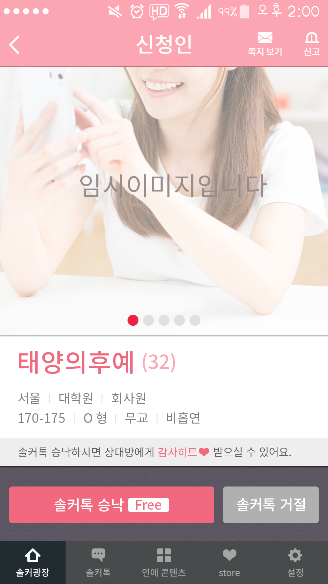
이 문구는 가려지지 않고 보이게 해주세요
남자분이 여성프로필 보고 바로 결정할 수 있게 이렇게 하단에
위치시켜 주세요
여성분이 하트가 부족하셨나봐요
5하트만 대신 내주시면 바로 솔커톡이 시작돼요
5하트나 Free 이런 글자 없이
솔커톡 승낙 5글자만 있어요
남자분이 이 버튼을 누르면 남자분 5하트 차감후
바로 솔커톡 시작돼요
혹 남자분 하트가 부족한 경우는
하트가 부족해요
문구 뜬 후에 자동으로 하트 스토어 창으로 이동돼요
솔커톡 승낙
솔커톡 거절

Slide 114
PPT66페이지 규칙을 자세히 풀어쓴 부분입니다.

Slide 115
하트수
내가 솔커톡 신청한 사람
알림
마크
남자1이 본인 앱에서 보는
내가 솔커톡 신청한 사람 목록
D-3
D-1
여자1
여자2
남자1이
여자1과 여자2에게 솔커톡 신청한지 시간이 얼마나
남았는지 표시되어 있어요
이때 여자1이든 여자2이든 남자1에게 받은
솔커톡 신청을 거절하는 순간
그 여성은 이목록에서 사라지고 없게 돼요
그런데
여자가(여자1이든 여자2이든)
솔커톡 승낙도 거절도 안하고 가만히 있으면
30시간에서 72시간 사이에 랜덤으로
흡사 여자가 솔커톡 거절한것처럼 적용되어
이 목록에서 여자가 사라지게 돼요
나이 지역
학교 직업
나이 지역
학교 직업
솔커
광장
연애
콘텐츠
친구
초대
솔커톡
store

Slide 116
하트수
내게 솔커톡 신청한 사람
알림
마크
여자1이 본인 앱에서 보는
내게 솔커톡 신청한 사람 목록
남자1
여자1 입장에서
내게 솔커톡 신청한 목록을 보니
남자1이 보여요
하지만 시간이 얼마나 남았는지 표시는 없어요
이때 여자1이 남자1 솔커톡 신청을 거절하는 순간
당연히 남자1은 목록에서 바로 사라지고요
여자1이 솔커톡 승낙도 거절도 안하고 가만히 있으면
30시간에서 72시간 사이에 랜덤으로
흡사 여자1이 남자1의 솔커톡 승낙을 거절한것처럼
이 목록에서 남자1이 사라져요
나이 지역
학교 직업
솔커
광장
연애
콘텐츠
친구
초대
솔커톡
store

Slide 117
하트수
내가 솔커톡 신청한 사람
알림
마크
여자4가 본인 앱에서 보는
내가 솔커톡 신청한 사람 목록
남자3
남자4
여자4가 남자 3번 남자 4번에게
솔커톡 신청한 상황에서
내가 솔커톡 신청한 목록을 보니
다음과 같이 남자3 남자4가 보여요
시간이 얼마나 남았는지 시간 표시가
안되어 있어요
어느 남자든 솔커톡 거절하는 순간 바로
이 목록에서 사라지고요
거절도 승낙도 안하고 가만히 있으면
솔커톡 신청 받은지 3일인 72시간이 지나야
이 목록에서 사라져요
나이 지역
학교 직업
나이 지역
학교 직업
솔커
광장
연애
콘텐츠
친구
초대
솔커톡
store

Slide 118
하트수
내게 솔커톡 신청한 사람
알림
마크
남자3이 본인 앱에서 보는
내게 솔커톡 신청한 사람 목록
D-3
여자4
남자3이 내게 솔커톡 신청한 사람을 보니
여자4가 보여요
시간이 얼마나 남았는지도 이렇게 표시되어 보이고요
남자3이 여자4에게 받은 솔커톡을 거절하는 순간
여자4는 이 목록에서 바로 사라지고요
남자3이 솔커톡 승낙도 거절도 안하고 가만히 있으면
솔커톡 신청 받은지 3일인 72시간 지난뒤에 사라져요
나이 지역
학교 직업
솔커
광장
연애
콘텐츠
친구
초대
솔커톡
store

Slide 119
다음과 같이 요약할 수 있어요
남자가 여자에게 솔커톡 신청한 경우
(여자가 솔커톡 승낙도 거절도 안하고 가만히 있으면)
랜덤 30시간에서 72시간 법칙 적용
여자가 남자에게 솔커톡 신청한 경우
(남자가 솔커톡 승낙도 거절도 안하고 가만히 있으면)
3일인 72시간 법칙 적용
남자가 본인 앱에서
내게 솔커톡 신청한 사람
내가 솔커톡 신청한 사람
어느 항목이든 여자 프로필 좌측 상단에 시간이 얼마나 남았는지 표시
여자가 본인 앱에서
내게 솔커톡 신청한 사람
내가 솔커톡 신청한 사람
어느 항목이든 남자 프로필 좌측 상단에 시간이 얼마나 남았는지 표시없음

